Slide 1
Norme ST.26 de l’OMPI
PERFECTIONNEMENT
Webinaire de formation
Note : ce module est un module de suivi et présuppose que les participants ont déjà assisté au webinaire sur les Principes fondamentaux de la norme ST.26.
Le cours sur les Principes fondamentaux de la norme ST.26 est disponible ici : https://www.wipo.int/meetings/fr/details.jsp?meeting_id=62848

Slide 2
Points qui seront abordés aujourd’hui
Clés de caractérisation et qualificateurs fréquemment utilisés
Formats de l’emplacement de la caractéristique
Formats des valeurs qualificatives et valeurs qualificatives dans une langue autre que l’anglais
Cas particuliers : uracile dans de l’ADN ou thymine dans de l’ARN; molécules hybrides d’ADN/ARN
Analogues nucléotidiques, acides aminés D et séquences ramifiées
Variantes de séquence

Slide 3
Clés de caractérisation et qualificateurs fréquemment utilisés

Slide 4
Clés de caractérisation et qualificateurs
Les clés de caractérisation peuvent être utilisées pour décrire plus précisément un ou plusieurs résidus de séquence identifiés au moyen de leur emplacement
- Les clés de caractérisation pour les séquences de nucléotides sont répertoriées en annexe I, section 5
par exemple “misc_binding”
- Les clés de caractérisation pour les séquences d’acides aminés sont répertoriées en annexe I, section 7
par exemple, “region”
Des qualificateurs peuvent être utilisés pour décrire plus précisément des caractéristiques
- Les qualificateurs pour les séquences de nucléotides sont répertoriés en annexe I, section 6
par exemple “allele”
- Les qualificateurs pour les séquences d’acides aminés sont répertoriés en annexe I, section 8
par exemple “note”
Notes:
There are 49 Feature keys for nucleotide sequences and 39 feature keys for amino acid sequences

Slide 5
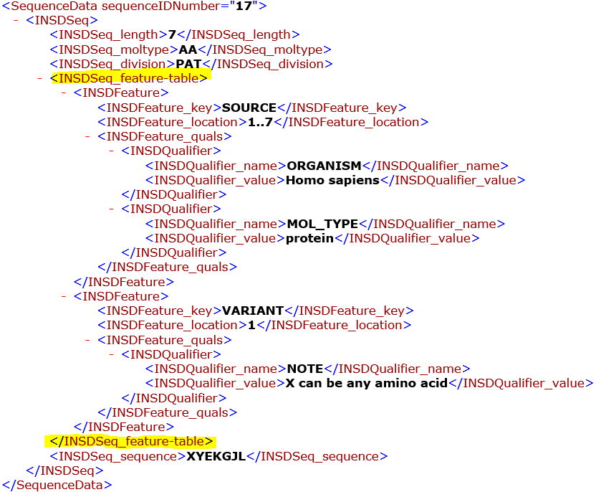
Clés de caractérisation et qualificateurs

Slide 6
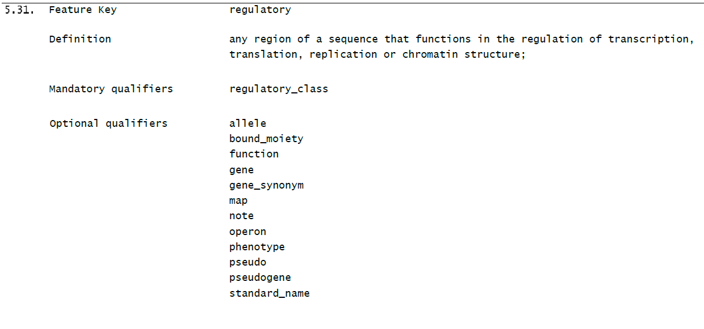
Clés de caractérisation et qualificateurs
Les clés de caractérisation sont facultatives, sauf pour la caractéristique “source”, qui est obligatoire pour toutes les séquences.
Chaque clé de caractérisation sera assortie d’une liste de qualificateurs qui peuvent être utilisés pour préciser la description de la caractéristique. La plupart des qualificateurs sont facultatifs; toutefois, certaines clés de caractérisation sont assorties de qualificateurs obligatoires.
Les qualificateurs “mol_type” et “organism” sont obligatoires pour la caractéristique “source”.
Notes:
- explain how the “regulatory_class” qualifier must be included in the sequence listing with its required value if the “regulatory” feature key is used. The other listed qualifiers are optional, and may be included along with an appropriate value if desired.

Slide 7
Clés de caractérisation et qualificateurs
Certaines clés de caractérisation comportent des limitations supplémentaires
Pour « organism scope », par exemple, “C_region” se limite aux eucaryotes
Pour « molecule scope », par exemple, “D-loop” se limite aux séquences ADN
Notes:
- point out where additional limitations on the use of a feature key can be found in their Annex I description

Slide 8
Clés de caractérisation et qualificateurs
Séquences de nucléotides: clé de caractérisation “modified_base”
La clé de caractérisation “modified_base” et son qualificateur obligatoire “mod_base” doivent être utilisés pour décrire un nucléotide modifié (norme ST.26, paragraphe 16)
Un “nucléotide modifié” désigne tout nucléotide autre que :
- deoxy-[a, g, c, or t] 3’-monophosphate
- [a, g, c, or u] 3’-monophosphate (norme ST.26, paragraphe 3.f))
Un “nucléotide modifié” doit être représenté par le nucléotide non modifié correspondant (tableau 1 de l’annexe I, section 1) chaque fois que possible. Autrement, il peut être représenté par “n”. Par exemple, “2’-O-methylcytidine” devrait être représenté par “c” dans la séquence. “Queuosine” devrait être représenté par “n”. Le symbole “n” est l’équivalent d’un seul résidu.
La valeur du qualificateur obligatoire “mod_base” doit être choisie parmi les valeurs indiquées dans le tableau 2 de l’annexe I, section 2. Si la valeur est “other”, alors un qualificateur supplémentaire “note” doit contenir le nom complet non abrégé du résidu modifié.

Slide 9
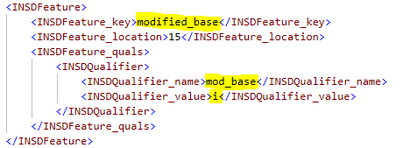
Clés de caractérisation et qualificateurs
Séquences de nucléotides : clé de caractérisation “modified_base”
Exemple : séquence de nucléotides avec inosine à la position 15
“Inosine” est indiqué dans le tableau 2 de l’annexe I, section 2, comme ayant pour abréviation “i”
Notes:
Points to make – if the modified residue is listed in Annex I, Section 2, Table 2, then the abbreviation can be used

Slide 10
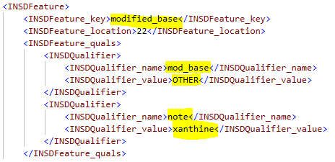
10
Clés de caractérisation et qualificateurs
Séquences de nucléotides : clé de caractérisation “modified_base”
Exemple : séquence de nucléotides avec xanthine à la position 22
“Xanthine” NE FIGURE PAS dans le tableau 2 de l’annexe I, section 2; aussi la valeur du qualificateur obligatoire “mod_base” doit-elle être “OTHER” et le qualificateur supplémentaire “note” doit apparaître avec pour valeur “xanthine”.
Notes:
Points to make – if the modified residue is NOT listed in Annex I, Section 2, Table 2, then OTHER must be used, and the complete name of the residue must be included in a note qualifier.

Slide 11
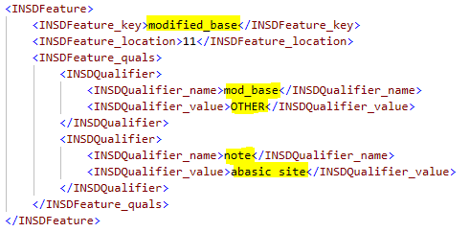
11
11
Clés de caractérisation et qualificateurs
Séquences de nucléotides : clé de caractérisation “modified_base”
“modified_base” peut également être utilisée pour décrire un site abasique :
Le site abasique peut être représenté par un “n” dans la séquence et décrit plus précisément au moyen d’une clé de caractérisation “modified_base” assortie d’un qualificateur “mod_base” ayant pour valeur “OTHER” et d’un qualificateur supplémentaire de type “note” dont la valeur est “site abasique”.

Slide 12
Clés de caractérisation et qualificateurs
Séquences de nucléotides : clé de caractérisation “CDS”
La clé de caractérisation “CDS” peut servir à désigner des séquences de codage. L’emplacement de la caractéristique CDS doit comprendre le codon stop. (Norme ST.26, paragraphe 89)
Il N’Y A PAS de qualificateurs obligatoires pour la clé de caractérisation “CDS”
Les qualificateurs fréquemment utilisés sont :
“pseudo” “pseudogene” “translation”
“transl_table” “codon_start” “transl_except”
“protein_id”
Notes:
Points to make:
pseudo, pseudogene, and translation are mutually exclusive – a single CDS can contain only one of these
the genetic code tables can be found in Annex I, Section 9

Slide 13
Clés de caractérisation et qualificateurs
Séquences de nucléotides : clé de caractérisation “CDS”
Une caractéristique “CDS” peut comporter UN seul des qualificateurs suivants :
Qualificateur | Description | Valeur
pseudo | indique que la caractéristique CDS n’est pas fonctionnelle et n’a pas de traduction, mais n’est pas un pseudogène | aucune
pseudogene | indique que la caractéristique CDS est un pseudogène et n’a pas de traduction | processed (traité) unprocessed (non traité) unitary (unitaire) allelic (allélique) unknown (inconnu)
translation | indique que la séquence d’acide aminé provient de la traduction de la CDS | abréviations des acides aminés par une seule lettre

Slide 14
Clés de caractérisation et qualificateurs
Séquences de nucléotides : clé de caractérisation “CDS”
Une séquence d’acides aminés contenant au moins quatre acides aminés définis de manière spécifique qui est codée selon une séquence de codage et divulguée dans un qualificateur de type “translation” doit figurer dans le listage de séquences et doit disposer de son propre numéro d’identification de séquence.
Le numéro d’identification de séquence attribué à la séquence d’acides aminés doit figurer dans la valeur du qualificateur “protein_id” associé à la clé de caractérisation “CDS”.
Le qualificateur “ORGANISM” associé à la clé de caractérisation “SOURCE” de la séquence d’acides aminés doit être identique à celui de sa séquence de codage. (Norme ST.26, paragraphe 92)

Slide 15
15
Clés de caractérisation et qualificateurs
Séquences de nucléotides : clé de caractérisation “CDS”
Qualificateurs pouvant modifier la séquence traduite :
Qualificateur | Description | Valeur
transl_table | indique le tableau du code génétique utilisé pour traduire la caractéristique CDS; par défaut, il s’agit du “1-Code normalisé” | un nombre qui correspond à un tableau de traduction indiqué en annexe I, section 9
transl_except | indique la traduction d’un codon qui n’est pas conforme au code génétique défini dans “transl_table” | (pos:<location>, aa:<amino_acid>)
codon_start | indique le cadre de lecture de la caractéristique CDS relative à la première base | 1, 2, ou 3

Slide 16
Clés de caractérisation et qualificateurs
Séquences de nucléotides : clé de caractérisation “CDS”
Exemple : SEQ ID NO:1 est un fragment d’une séquence de codage provenant d’un gène mitochondrial de levure (tableau du code génétique “3-Code mitochondrial des levures”) :
Le codon aux positions 30 à 32 code la sélénocystéine (Sec)
La séquence commence par un codon partiel
Quelles informations devraient figurer dans une caractéristique CDS pour donner une représentation précise de cette séquence?

Slide 17
17
Clés de caractérisation et qualificateurs
Séquences de nucléotides : clé de caractérisation “CDS”
Exemple : SEQ ID NO:1 est un fragment d’une séquence de codage provenant d’un gène mitochondrial de levure (tableau du code génétique “3-Code mitochondrial des levures”) :
Séquence représentée dans le listage de séquences sous la forme suivante :
tggataatga agaagttaac gaagaatgta tgagattatt tttcaagaac gctcgtcatc taacatcaag gttgacataa

Slide 18
18
Clés de caractérisation et qualificateurs
Séquences de nucléotides : clé de caractérisation “CDS”
Exemple : SEQ ID NO:1 est un fragment d’une séquence de codage provenant d’un gène mitochondrial de levure (tableau du code génétique “3-Code mitochondrial des levures”) :
Clé de caractérisation “CDS”
Emplacement de la caractéristique : <1..80
L’emplacement comprend le codon stop aux positions 78 à 80
Le signe “< ” indique que la région de codage commence avant la position 1

Slide 19
19
19
Clés de caractérisation et qualificateurs
Séquences de nucléotides : clé de caractérisation “CDS”
Exemple : SEQ ID NO:1 est un fragment d’une séquence de codage provenant d’un gène mitochondrial de levure (tableau du code génétique “3-Code mitochondrial des levures”) :
clé de caractérisation “CDS”
Emplacement de la caractéristique : <1.. 80
Qualificateur “codon_start” dont la valeur est “3”
La valeur 3 du qualificateur “codon_start” indique que le premier codon complet commence à la troisième position dans l’emplacement.

Slide 20
20
20
20
Clés de caractérisation et qualificateurs
Séquences de nucléotides : clé de caractérisation “CDS”
Exemple : SEQ ID NO:1 est un fragment d’une séquence de codage provenant d’un gène mitochondrial de levure (tableau du code génétique “3-Code mitochondrial des levures”) :
Clé de caractérisation “CDS”
Emplacement de la caractéristique : <1.. 80
Qualificateur “codon_start” dont la valeur est “3”
Qualificateur “transl_table” dont la valeur est “3”
Les tableaux du code génétique en annexe I, section 9, sont utilisés pour déterminer la valeur du qualificateur “transl_table”

Slide 21
21
21
21
21
Clés de caractérisation et qualificateurs
Séquences de nucléotides : clé de caractérisation “CDS”
Exemple : SEQ ID NO:1 est un fragment d’une séquence de codage provenant d’un gène mitochondrial de levure (tableau du code génétique “3-Code mitochondrial des levures”) :
Clé de caractérisation “CDS”
Emplacement de la caractéristique : <1.. 80
Qualificateur “codon_start” dont la valeur est “3”
Qualificateur “transl_table” dont la valeur est “3”
Qualificateur “transl_except” prenant la valeur “(pos:30..32,aa:Sec)”
Le qualificateur “transl_except” introduira l’acide aminé sélénocystéine

Slide 22
22
22
22
22
22
Clés de caractérisation et qualificateurs
Séquences de nucléotides : clé de caractérisation “CDS”
Exemple : SEQ ID NO:1 est un fragment d’une séquence de codage provenant d’un gène mitochondrial de levure (tableau du code génétique “3-Code mitochondrial des levures”) :
Clé de caractérisation “CDS”
Emplacement de la caractéristique : <1.. 80
Qualificateur “codon_start” dont la valeur est “3”
Qualificateur “transl_table” dont la valeur est “3”
Qualificateur “transl_except” prenant la valeur “(pos:30..32,aa:Sec)”
Qualificateur “translation” dont la valeur est “DNEEVNEECURLFFKNARHTTSRLT”
Le codon stop n’est pas indiqué dans le qualificateur translation!

Slide 23
23
23
23
23
23
23
Clés de caractérisation et qualificateurs
Séquences de nucléotides : clé de caractérisation “CDS”
Exemple : SEQ ID NO:1 est un fragment d’une séquence de codage provenant d’un gène mitochondrial de levure (tableau du code génétique “3-Code mitochondrial des levures”) :
Clé de caractérisation “CDS”
Emplacement de la caractéristique : <1.. 80
Qualificateur “codon_start” dont la valeur est “3”
Qualificateur “transl_table” dont la valeur est “3”
Qualificateur “transl_except” avec pour valeur “(pos:30.. 32,aa:Sec)”
Qualificateur “translation” dont la valeur est “DNEEVNEECURLFFKNARHTTSRLT”
Une séquence de protéine distincte pour la traduction

Slide 24
24
24
24
24
24
24
24
Clés de caractérisation et qualificateurs
Séquences nucléotidiques : clé de caractérisation “CDS”
Exemple : SEQ ID NO:1 est un fragment d’une séquence de codage provenant d’un gène mitochondrial de levure (tableau du code génétique “3-Code mitochondrial des levures”) :
Clé de caractérisation “CDS”
Emplacement de la caractéristique : <1.. 80
Qualificateur “codon_start” dont la valeur est “3”
Qualificateur “transl_table” dont la valeur est “3”
Qualificateur “transl_except” avec pour valeur “(pos:30.. 32,aa:Sec)”
Qualificateur “translation” dont la valeur est “DNEEVNEECURLFFKNARHTTSRLT”
Une séquence de protéine distincte pour la traduction
Qualificateur “protein_id” comportant le numéro d’identification de séquence de la protéine traduite

Slide 25
Clés de caractérisation et qualificateurs
Séquences nucléotidiques : clé de caractérisation “CDS”
L’emplacement de la caractéristique “CDS” peut utiliser l’opérateur d’emplacement “join” pour relier des segments discontinus d’une séquence en une seule région de codage.
join(location1,location2)
L’emplacement de la caractéristique “CDS” peut utiliser l’opérateur d’emplacement “complement” pour indiquer que la caractéristique se trouve sur le brin complémentaire à la séquence indiquée par le descripteur d’emplacement
complement(location)
Notes:
Points to make:
- CDS features often make use of the location operators join and complement. Join can be used to link exons separated by an intron; complement can be used to indicate that the complementary strand is the coding region.

Slide 26
Clés de caractérisation et qualificateurs
Séquences d’acides aminés : clés de caractérisation fréquemment utilisées
Clé de caractérisation | Description | Qualificateurs obligatoires?
SITE | indique un site intéressant d’un seul acide aminé | un qualificateur NOTE doit décrire le site
REGION | indique une région d’intérêt | aucun; NOTE est facultatif
BINDING | Indique un site de fixation pour un groupe chimique | un qualificateur NOTE obligatoire doit contenir le nom du groupe chimique
UNSURE | décrit des régions d’incertitude dans la séquence | aucun; NOTE est facultatif

Slide 27
Clés de caractérisation et qualificateurs
Séquences d’acides aminés : acides aminés modifiés
Un “acide aminé modifié” désigne tout acide aminé différent de :
L-alanine L-arginine L-asparagine L-aspartate L-cystéine L-glutamine L-glutamate L-glycine
L-histidine L-isoleucine L-leucine L-lysine
L-méthionine L-phénylalanine L-proline L-pyrrolysine
L-sérine L-sélénocystéine L-thréonine L-tryptophane,
L-tyrosine L-valine
(Norme ST.26, paragraphe 3.e))
Un “acide aminé modifié” doit être représenté comme l’acide aminé non modifié correspondant, chaque fois que possible. Sinon, il peut être représenté par le symbole “X”. Par exemple, l’“hydroxylysine” devrait être représentée par le symbole “K” dans la séquence. L’“Ornithine” devrait être représentée par “X”. (Norme ST.26, paragraphe 29)
Le symbole “X” est équivalent à un seul résidu.

Slide 28
Clés de caractérisation et qualificateurs
Séquences d’acides aminés : acides aminés modifiés
Plusieurs clés de caractérisation peuvent être utilisées pour indiquer un “acide aminé modifié” :
Un qualificateur NOTE obligatoire doit être inclus avec chacune des clés de caractérisation indiquées ci-dessus, assorti d’une valeur qui décrit la modification.
Clé de caractérisation | Description
MOD_RES | indique un acide aminé modifié après traduction
LIPID | indique une liaison covalente d’un fragment lipidique avec un acide aminé
CARBOHYD | indique un acide aminé ayant fait l’objet d’une glycosylation
SITE | indique un acide aminé modifié différemment

Slide 29
29
Clés de caractérisation et qualificateurs
Séquences d’acides aminés : acides aminés modifiés
Gly-Ser-N-acetylAla-Ser-Asp-Val-Orn-Lys-Asn-Val-Leu
1 5 10
où l’alanine à la position 3 a subi une modification post-traductionnelle pour devenir n-acetyl alanine
asialyloligosaccharide
Quels clés de caractérisation et qualificateurs devraient être indiqués dans le listage de séquences pour donner une représentation précise de cette séquence?
Notes:
Example sequence with three modified amino acids.

Slide 30
Clés de caractérisation et qualificateurs
Séquences d’acides aminés : acides aminés modifiés
Gly-Ser-N-acetylAla-Ser-Asp-Val-Orn-Lys-Asn-Val-Leu
1 5 10
où l’alanine à la position 3 est modifiée
différemment dans une cellule pour devenir n-acetyl alanine
asialyloligosaccharide
Séquence représentée dans le listage des séquences sous la forme suivante :
GSASDVXKNVL
Notes:
Note ornithine is represented by an X but N-acetyl alanine is represented by A

Slide 31
31
Clés de caractérisation et qualificateurs
Séquences d’acides aminés : acides aminés modifiés
Gly-Ser-N-acetylAla-Ser-Asp-Val-Orn-Lys-Asn-Val-Leu
1 5 10
où l’alanine à la position 3 est modifiée
différemment dans une cellule pour devenir n-acetyl alanine
asialyloligosaccharide
Séquence représentée dans le listage des séquences sous la forme suivante :
GSASDVXKNVL
Clé de caractérisation “MOD_RES” dont l’emplacement est “3” et un qualificateur NOTE dont la valeur est “N-acetylalanine”

Slide 32
32
32
Clés de caractérisation et qualificateurs
Séquences d’acides aminés : acides aminés modifiés
Gly-Ser-N-acetylAla-Ser-Asp-Val-Orn-Lys-Asn-Val-Leu
1 5 10
où l’alanine à la position 3 est modifiée
différemment dans une cellule pour devenir n-acetyl alanine
asialyloligosaccharide
Séquence représentée dans le listage des séquences sous la forme :
GSASDVXKNVL
Clé de caractérisation “MOD_RES” dont l’emplacement est “3” et un qualificateur NOTE dont la valeur est “N-acetylalanine”
Clé de caractérisation “SITE” dont l’emplacement est “7” et un qualificateur NOTE qui a pour valeur “ornithine”

Slide 33
33
33
33
Clés de caractérisation et qualificateurs
Séquences d’acides aminés : acides aminés modifiés
Gly-Ser-N-acetylAla-Ser-Asp-Val-Orn-Lys-Asn-Val-Leu
1 5 10
où l’alanine à la position 3 est modifiée
différemment dans une cellule pour devenir n-acetyl alanine
asialyloligosaccharide
Séquence représentée dans le listage des séquences sous la forme :
GSASDVXKNVL
Clé de caractérisation “MOD_RES” dont l’emplacement est “3” et un qualificateur NOTE dont la valeur est “N-acetylalanine”
Clé de caractérisation “SITE” dont l’emplacement est “7” et un qualificateur NOTE qui a pour valeur “ornithine”
Clé de caractérisation “CARBOHYD” dont l’emplacement est “9” et un qualificateur NOTE dont la valeur est “Asn side-chain linked to asialyloligosaccharide” (chaîne latérale Asn reliée à l’asialyloligosaccharide)

Slide 34
Formats de l’emplacement de la caractéristique

Slide 35
Formats d’emplacement
Descripteurs d’emplacement pour tous les types de molécules
Les descripteurs d’emplacement sont utilisés pour indiquer l’emplacement d’une caractéristique dans une séquence
La norme ST.26 contient des exigences obligatoires pour le format des descripteurs d’emplacement
Les formats de descripteurs d’emplacement suivants peuvent être utilisés pour les séquences nucléotidiques et d’acides aminés :
Type de descripteurs d’emplacement | Syntaxe | Description
Numéro de résidu unique | x | Désigne un résidu unique dans la séquence.
Numéros de résidus délimitant un ensemble dans la séquence | x..y | Désigne une série continue de résidus délimitée par un résidu de début et un résidu de fin, ces deux résidus étant inclus dans la série.
Résidus situés avant le premier ou après le dernier numéro de résidu indiqué | <x >x <x..y x..>y <x..>y | Désigne une région qui comprend un résidu ou une série de résidus indiqués et qui s’étend au‑delà d’un résidu indiqué. Les symboles “<” et “>” peuvent être employés à l’égard d’un résidu unique ou des numéros du résidu de début et de fin d’une série de résidus pour signaler qu’une caractéristique s’étend au‑delà du numéro de résidu indiqué.
Norme ST.26 de l’OMPI, paragraphe 66.a)
Notes:
All feature keys require a location
unlike ST.25, ST.26 has strict requirements for the format of locations

Slide 36
Formats d’emplacement
Descripteurs d’emplacement pour tous les types de molécules
Exemple d’emplacement | Description
467 | Désigne le résidu 467 de la séquence.
340..565 | Désigne une série continue de résidus dont les bornes sont le 340 et le 565, ces bornes étant incluses dans la série.
<1 | Désigne un emplacement de caractéristique situé avant le premier résidu.
<345..500 | Indique que le point exact de la borne inférieure d’une caractéristique est inconnu. L’emplacement commence à un résidu situé quelque part avant le 345 et continue jusqu’au résidu 500 inclus.
<1..888 | Indique que la caractéristique commence avant le premier résidu de la séquence et continue jusqu’au résidu 888 inclus.
1..>888 | Indique que la caractéristique commence au premier résidu de la séquence et continue au‑delà du résidu 888.
Norme ST.26 de l’OMPI, paragraphe 70.a)
Notes:
- remind listeners that in the sequence listing XML, the < and the > must be replaced by &lt; and &gt;, respectively

Slide 37
Formats d’emplacement
Descripteurs d’emplacement exclusivement pour les séquences de nucléotides
Les formats de descripteurs d’emplacement suivants peuvent être utilisés UNIQUEMENT pour les séquences d’ADN et d’ARN :
Type de descripteurs d’emplacement | Syntaxe | Description
Site s’étendant entre deux numéros de résidus adjacents | x^y | Désigne un site entre deux résidus adjacents, par exemple le site d’un clivage endonucléolytique. Les numéros de position des résidus adjacents sont séparés par un caret (^). Les formats autorisés pour ce descripteur sont x^x+1 (par exemple 55^56), ou pour les nucléotides circulaires, x^1, où “x” est la longueur totale de la molécule, c’est‑à‑dire 1000^1 pour une molécule circulaire de longueur 1000.
Norme ST.26 de l’OMPI, paragraphe 66.b)

Slide 38
Formats d’emplacement
Descripteurs d’emplacement exclusivement pour les séquences de nucléotides
Lors de l’utilisation d’un format d’emplacement x^y, x et y doivent être des résidus adjacents
Exemple d’emplacement | Description
123^124 | Désigne un site entre les résidus 123 et 124
867^1 | Dans une molécule circulaire comportant 867 résidus, désigne un site entre le résidu indiqué à la position 1 et le résidu indiqué à la position 867.
Norme ST.26 de l’OMPI, paragraphe 70.b)

Slide 39
Formats d’emplacement
Descripteurs d’emplacement : cas particulier des séquences d’acides aminés
Le descripteur d’emplacement x..y décrit une liaison intrachaîne entre deux résidus indiqués lorsqu’il est utilisé avec la clé de caractérisation “CROSSLNK” ou “DISULFID”
Type de descripteurs d’emplacement | Syntaxe | Description
Numéros de résidus reliés par une liaison intrachaîne | x..y | Désigne des acides aminés reliés par une liaison intrachaîne lorsqu’utilisés avec une caractéristique indiquant une liaison intrachaîne, telles que “CROSSLNK” ou “DISULFID”.
Norme ST.26 de l’OMPI, paragraphe 66.c)

Slide 40
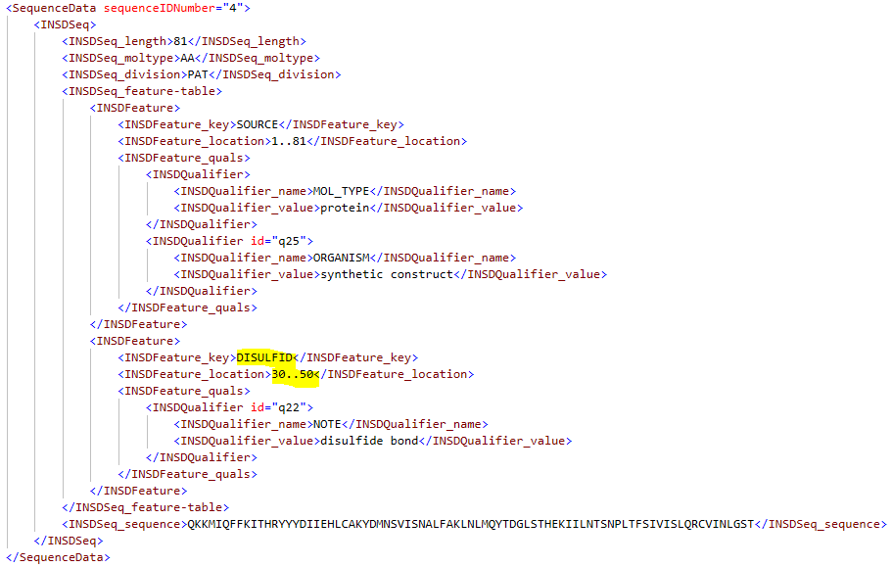
Formats d’emplacement
Descripteurs d’emplacement : cas particulier des séquences d’acides aminés

Slide 41
Formats d’emplacement
Opérateurs d’emplacement pour les séquences de nucléotides
Trois opérateurs d’emplacement peuvent être utilisés dans des séquences d’ADN et d’ARN : “Join,” “order,” et “complement” (jonction, ordonnancement, complément)
L’utilisation d’opérateurs d’emplacement de jonction “join” implique que les résidus nucléotidiques désignés par les descripteurs d’emplacement sont physiquement mis en contact par des processus biologiques (norme ST.26, paragraphe 68)
Les opérateurs d’emplacement assurant un rôle de jonction “join” ou d’ordonnancement “order” nécessitent au moins deux descripteurs d’emplacement séparés par des virgules
L’opérateur d’emplacement “complement” peut être employé en combinaison soit avec “join” soit avec “order”
Syntaxe de l’emplacement | Description de l’emplacement
join(location,location, ,location) | Les emplacements indiqués sont joints (placés bout à bout) pour former une seule séquence contiguë.
order(location,location, ,location) | Les éléments se trouvent dans l’ordre indiqué mais aucune information ne permet de déterminer s’il est raisonnable de les joindre.
complement(location) | Indique que la caractéristique se trouve sur le brin complémentaire à la série de la séquence indiquée par le descripteur d’emplacement, lorsque la séquence est lue dans le sens 5’-3’, ou dans le sens qui reproduit le sens 5’-3’.
Norme ST.26 de l’OMPI, paragraphe 67

Slide 42
Formats d’emplacement
Opérateurs d’emplacement pour les séquences de nucléotides
Exemple d’emplacement | Description
join(12..78,134..202) | Indique que les régions 12 à 78 et 134 à 202 devraient être jointes pour constituer une séquence contiguë
Order(15..228,341..502) | Indique que les régions 15 à 228 et 341 à 502 sont présentes dans l'ordre indiqué.
complement(join(2691..4571, 4918..5163)) | Joint les nucléotides 2691 à 4571 et 4918 à 5163, puis complète les segments joints (la caractéristique est située sur le brin complémentaire au brin présenté).
join(complement(4918..5163), complement(2691..4571)) | Complète les régions 4918 à 5163 et 2691 à 4571, puis joint les segments complétés (la caractéristique est située sur le brin complémentaire au brin présenté).
Norme ST.26 de l’OMPI, paragraphe 70.b)
Notes:
- mention that a common use of the “join” operator is to link two discontinuous sections of a nucleotide sequence that are exons and form a CDS

Slide 43
Questions?

Slide 44
Formats des valeurs des qualificateurs
Notes:
Good afternoon everyone. Our next topic is Qualifier Value Formats. Now, qualifiers are new in ST.26 – ST.25 only had features, no qualifiers. So I’m going to talk a little more in depth about qualifiers and their values, so that you can feel comfortable and confidant adding qualifiers to your ST.26 sequence listings.

Slide 45
45
Valeurs des qualificateurs
Les qualificateurs définissent les caractéristiques plus précisément
Notes:
So, what do qualifiers do? Qualifiers are used to further define and add additional details to features. Qualifiers don’t stand alone – every qualifier in a sequence listing belongs to a specific feature key and further modifies that feature key.

Slide 46
46
Valeurs des qualificateurs
Les qualificateurs définissent les caractéristiques plus précisément
Les qualificateurs se composent d’un nom de qualificateur et, souvent, d’une valeur de qualificateur
Notes:
All qualifiers have a “qualifier name” and most, but not all, have a “qualifier value”. One of the nice things about XML is that all of the elements have descriptive names. In an ST.26 XML sequence listing, the information for each qualifier is contained within an INSDQualifier element. In the example shown here, the qualifier name “transl_table” is in an INSDQualifier_name element and the qualifier value “12”, is in an INSDQualfier_value element.

Slide 47
47
Valeurs des qualificateurs
Les qualificateurs définissent les caractéristiques plus précisément
Les qualificateurs se composent d’un nom de qualificateur et, souvent, d’une valeur de qualificateur
Chaque clé de caractérisation sera assortie d’une liste de qualificateurs qui sont autorisés pour cette caractéristique. Certaines clés de caractérisation ont des qualificateurs obligatoires.
Notes:
Not all qualifiers can be used with all feature keys. Each Feature key will have a list of qualifiers that are permitted for use with that particular feature. The qualifiers will be categorized as “mandatory” or “optional” qualifiers for that feature. Some features have mandatory qualifiers – meaning, if you choose to use a feature key that has a mandatory qualifier, you must also add the mandatory qualifier and qualifier value (if required).

Slide 48
48
Valeurs des qualificateurs
Les qualificateurs définissent les caractéristiques plus précisément
Les qualificateurs se composent d’un nom de qualificateur et, souvent, d’une valeur de qualificateur
Chaque clé de caractérisation sera assortie d’une liste de qualificateurs qui sont autorisés pour cette caractéristique. Certaines clés de caractérisation ont des qualificateurs obligatoires.
Les clés de caractérisation et leurs qualificateurs autorisés sont indiqués dans l’annexe I, section 5 (séquences de nucléotides) et section 7 (séquences d’acides aminés) de la norme ST.26.
Notes:
So where can you find information on these feature keys and their permitted qualifiers. The complete list of all feature keys permitted by ST.26 and their qualifiers can be found in ST.26 Annex I, section 5 for nucleotide sequences and section 7 for amino acid sequences.

Slide 49
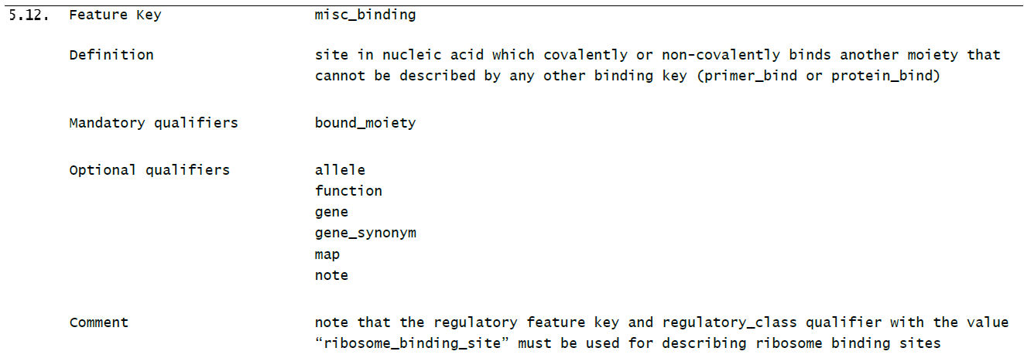
Valeurs des qualificateurs
Exemple : la clé de caractérisation “misc_binding” a un qualificateur obligatoire, “bound_moiety,” et 6 qualificateurs facultatifs :
(Norme ST.26, annexe I, section 5.12)
Notes:
Here is an example description of a feature key from Annex 1, section 5. The feature key shown here is “misc_binding”. Under the definition you can see that this feature has one mandatory qualifier, “bound_moiety” and 6 optional qualifiers. If you choose to add a “misc_binding” feature key to a nucleotide sequence, you must include a “bound_moiety” qualifier with an appropriate value. Any of the other 6 qualifiers may also be added, but they are not required.

Slide 50
Valeurs des qualificateurs
Les qualificateurs définissent les caractéristiques plus précisément
Les qualificateurs se composent d’un nom de qualificateur et, souvent, d’une valeur de qualificateur
Chaque clé de caractérisation sera assortie d’une liste de qualificateurs qui sont autorisés pour cette caractéristique. Certaines clés de caractérisation ont des qualificateurs obligatoires.
Les clés de caractérisation et leurs qualificateurs autorisés sont indiqués dans l’annexe I, section 5 (séquences de nucléotides) et section 7 (séquences d’acides aminés) de la norme ST.26.
Les qualificateurs pour les séquences de nucléotides de concert avec leur description sont indiqués dans l’annexe I, section 6 (séquences de nucléotides) et section 8 (séquences d’acides aminés) de la norme ST.26.
Notes:
All of the qualifier names that are permitted for use in ST.26 are listed in Annex I, section 6 for nucleotide sequences, and section 8 for amino acid sequences.

Slide 51
Valeurs des qualificateurs
(Norme ST.26, annexe I, section 6.3 et 6.22)
Notes:
Here are two examples of qualifier descriptions from ST.26 Annex I. If you remember the “misc_binding“ feature key we discussed 2 slides ago, you will recall that a mandatory “bound_moiety” qualifier was required. Whenever you add a qualifier to a feature, it is recommended that you read through the description in Annex I to ensure you are including an appropriate qualifier value. For example, the value of the “bound_moiety” qualifier must be the name of the molecule or complex that binds to the given feature. Qualifier descriptions also provide other important information about use of the qualifier. For example, the comment lets you know that you can only include a single “bound_moiety” qualifier in a “misc_binding” feature.
The other example shown here, “gene,” is an optional qualifier for the “misc_binding” feature. If you also decided to add a “gene” qualifier to the “misc_binding” feature, you would know from the description that the value must be the symbol of the gene corresponding to the region defined in the feature.

Slide 52
Valeurs des qualificateurs
Types de format
Les valeurs des qualificateurs ont plusieurs types de formats :
1. Qualificateurs avec des choix de valeurs prédéfinies;
2. Qualificateurs avec un format de valeur défini;
3. Qualificateurs où la valeur est une séquence;
4. Qualificateurs avec AUCUNE valeur;
5. Qualificateurs avec des valeurs de texte libre (“free text”)
- un sous-ensemble de valeurs de “texte libre” de qualificateurs est classé comme “dépendant de la langue”
Notes:
Qualifier values generally fall into 5 categories. A subset of free text qualifiers are categorized as “language dependent.” This is an important concept that we will talk about in some detail. I will talk about each category in turn.

Slide 53
53
Valeurs des qualificateurs
Types de format - Choix de valeurs prédéfinies
Qualificateurs assortis de choix de valeurs prédéfinies;
Exemples :
“Codon_start” : les valeurs peuvent être “1”, “2” ou “3”
Notes:
Qualifiers with predefined value choices have a limited list of values to choose from. The predefined value choices for these qualifiers will always be listed in the qualifier description in Annex I, as a “Mandatory value format”. The values for these qualfiers can ONLY be one of the listed choices. The example shown here is the qualifier “codon_start”, which is used to specify the reading frame of a CDS feature. Possible values are 1, 2, or 3. No other values are permitted.

Slide 54
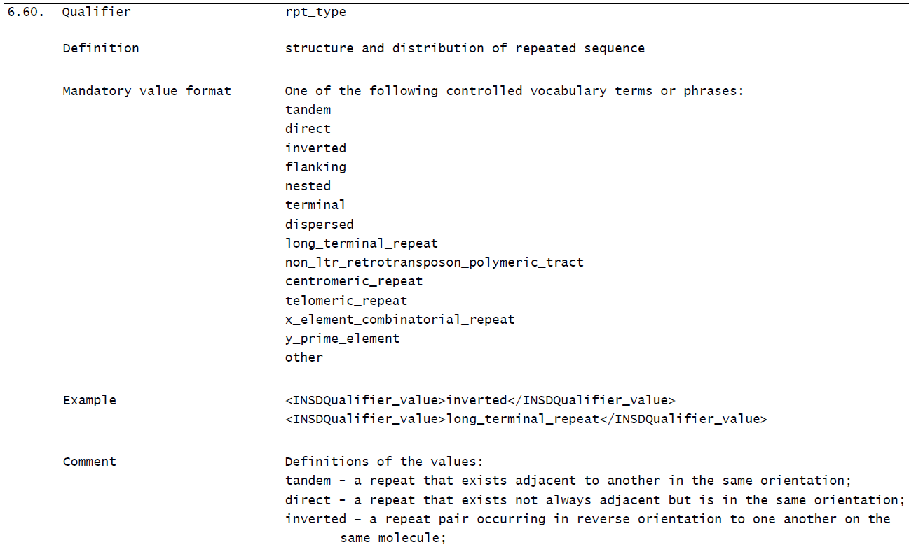
54
54
Valeurs des qualificateurs
Types de format - Choix de valeurs prédéfinies
Exemples : “rpt_type” est assorti d’un ensemble limité de choix de valeurs
Notes:
Another example of a qualifier with predefined value choices is “rpt_type”. As you can see, the qualifier description lists 14 possible value choices. Again, if you add a “rpt_type” qualifier to a sequence, the value must be selected from one of these 14 choices.

Slide 55
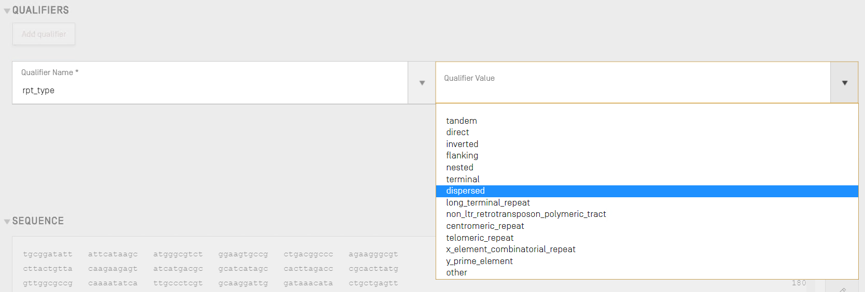
Valeurs des qualificateurs
Types de format - Choix de valeurs prédéfinies
Pour les qualificateurs assortis de choix de valeurs prédéfinies, le logiciel WIPO Sequence présentera toutes les valeurs autorisées dans un menu déroulant prérempli :
Notes:
One thing to note – if you use the WIPO Sequence authoring tool to generate your sequence listings, which I highly recommend, all possible value choices for qualifiers with predefined values will be available for you to select from in a drop down list. Just select the qualifier name, shown here is “rpt_type”, and if it is a qualifier with a predefined list of values, those values will show up when you click in the “qualifier value” box. This will make it really easy for you to be certain you are using compliant qualifier values in your sequence listing without needing to constantly consult Annex I.

Slide 56
Valeurs des qualificateurs
Types de format - format de valeur défini
Qualificateurs avec un format de valeur défini
Exemple : “anticodon” : la valeur doit se présenter sous la forme
“(pos:<location>,aa :<amino_acid>,seq:<text>)”
Notes:
The next type of qualifier value to be aware of is qualifiers with a defined value format. What do I mean by a “defined value format?” Some qualifiers have a specific format, or formula, for how the qualifier value must be presented. In the example shown above, the qualifier “anticodon” has a mandatory value format that must follow the formula “(pos:location,aa:amino acid,seq:text”
Note that when you encounter qualifiers with this type of a value formula, the text in the carats, and the carats, are to be replaced with an appropriate value. In this case, location in carats should be replaced with the location of the anticodon, the “amino_acid” in carats is to be replaced with the three letter abbreviation of the amino acid, and the “text” in carats is to be replaced by the sequence of the anticodon.

Slide 57
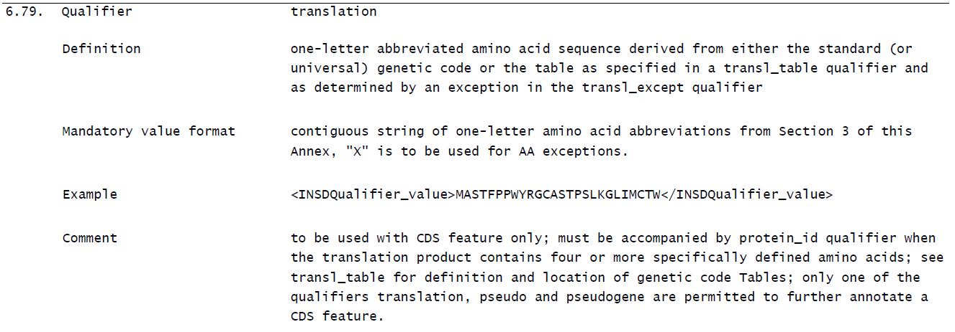
57
Valeurs des qualificateurs
Types de format - Séquences
Qualificateurs où la valeur est une séquence
Exemple : “translation” : la valeur doit être une séquence utilisant les abréviations d’acides aminés composées d’une lettre
Notes:
The next category is qualifiers where the value is a sequence. One good example is the qualifier “translation.” “Translation” is used to indicate the amino acid translation of a CDS feature, and the value is the amino acid sequence using one letter amino acid symbols.
One important thing to keep in mind with qualifiers where the value is a sequence - if the value is an amino acid sequence with 4 or more specifically defined residues, or a nucleotide sequence with 10 or more specifically defined nucleotides, it must be included in the sequence listing as a separate sequence.

Slide 58
58
58
Valeurs des qualificateurs
Types de format - Séquences
Qualificateur “replace” : la valeur peut être un seul résidu de nucléotide, une séquence de résidus, ou vide
Une valeur vide pour “replace” signifie la suppression du résidu indiqué dans la caractéristique correspondante
Notes:
The replace qualifier is a special case, and I wanted to mention it specifically because not only is it a qualifier whose value can be a sequence, but it is the only qualifier where the value can be empty. Replace is used to annotate sequence variants, where the sequence indicated in the corresponding feature location is replaced by the sequence in the qualifier value. If the sequence indicated in the feature location is to be deleted, the value is empty.
Note that an empty value is not the same as NO value. For an empty value, the INSDQualifier_value element is still present, as shown here in the example, there is just nothing where the value would be.

Slide 59
59
59
59
Valeurs des qualificateurs
Types de format - Séquences
Qualificateur “replace” : la valeur peut être un seul résidu de nucléotide, une séquence de résidus, ou vide
Une valeur vide pour “replace” signifie la suppression du résidu indiqué dans la caractéristique correspondante
“Valeur vide”
Notes:
The replace qualifier is a special case, and I wanted to mention it specifically because not only is it a qualifier whose value can be a sequence, but it is the only qualifier where the value can be empty. Replace is used to annotate sequence variants, where the sequence indicated in the corresponding feature location is replaced by the sequence in the qualifier value. If the sequence indicated in the feature location is to be deleted, the value is empty.
Note that an empty value is not the same as NO value. For an empty value, the INSDQualifier_value element is still present, as shown here in the example, there is just nothing where the value would be.

Slide 60
60
60
Valeurs des qualificateurs
Types de format - AUCUNE valeur
Qualificateurs SANS valeur indiquée
Exemples :
“environmental_sample” “germline” “macronuclear” “proviral”
Ces qualificateurs ne doivent PAS avoir d’élément « INSDQualifer_value »
Le logiciel WIPO Sequence ne permettra pas l’ajout d’une valeur pour les qualificateurs sans valeur indiquée
Notes:
Coming to qualifiers with no value. Some examples are “environmental_sample” “germline” “macronuclear” and “proviral”, which is shown in this example. Qualifiers that are not permitted to have a value have “none” in the value format.
Qualifiers with no value must not have an INSDQualifier value element present. Only the INSDQualifier_name element is present.
If you use WIPO Sequence, the tool will not permit addition of a value for a qualifier that has no value – preventing you from making a mistake that could lead to a noncompliant sequence listing.

Slide 61
61
61
61
Valeurs des qualificateurs
Types de format – “Texte libre”
De nombreux qualificateurs ont un format de valeur de “texte libre”
La norme ST.26, paragraphe 3.n) définit le “texte libre” comme “…un format de valeur autorisé pour certains qualificateurs. Il s’agit d’un texte descriptif qui se présente sous forme de segments de phrases ou tout autre format précisé (comme indiqué à l’annexe I)”.
Les valeurs de texte libre des qualificateurs sont limitées à 1 000 caractères (norme ST.26, paragraphe 86)
Un sous-ensemble de qualificateurs assortis de formats de valeur de “texte libre” sont “dépendants de la langue”
Le texte libre “dépendant de la langue” “peut nécessiter une traduction aux fins des procédures internationales, nationales ou régionales”. Norme ST.26, paragraphe 3.o)
Notes:
The last qualifier value format we will discuss is “free text”. ST.26 defines free text as …. …. Qualifiers with free text value formats have no constraints put on the format of the value. However, that doesn’t mean you can put whatever you want in the qualifier value. You must include information relevant to the qualifier. When you read the qualifier description, it will tell you what information should be included in the value. I will go into a little more detail on this in later slides.

Slide 62
62
Valeurs des qualificateurs
Types de format – “Texte libre”
Les qualificateurs qui comportent du “texte libre dépendant de la langue” peuvent nécessiter une traduction
Comment déterminer si un qualificateur comportant un format de valeur de texte libre est dépendant de la langue?
Le tableau 5 de l’annexe I, section 6, de la norme ST.26 répertorie tous les qualificateurs de séquences de nucléotides ayant un format de valeur de texte libre dépendant de la langue
Le tableau 6 de l’annexe I, section 8, de la norme ST.26 répertorie tous les qualificateurs de séquences d’acides aminés ayant un format de valeur de texte libre dépendant de la langue
Veuillez consulter le “format de valeur obligatoire” dans la description du qualificateur
Notes:
There are 33 language dependent qualifiers for nucleotide sequences; 2 for amino acids.
How do you know if a qualifier with a free text value format is language dependent? There are a few ways you can figure it out. First, at the beginning of Annex I, section 6 is a list of qualifiers with language dependent free text values and at the beginning of section 8 is a list of qualifiers with language dependent free text values for amino acid sequences. So if you’re unsure, you can simply check these lists. Another way is to look at the description of a qualifier in Sections 6 and 8. If the qualifier is language dependent, it will say so just below the term “free text”, as shown circled in red.

Slide 63
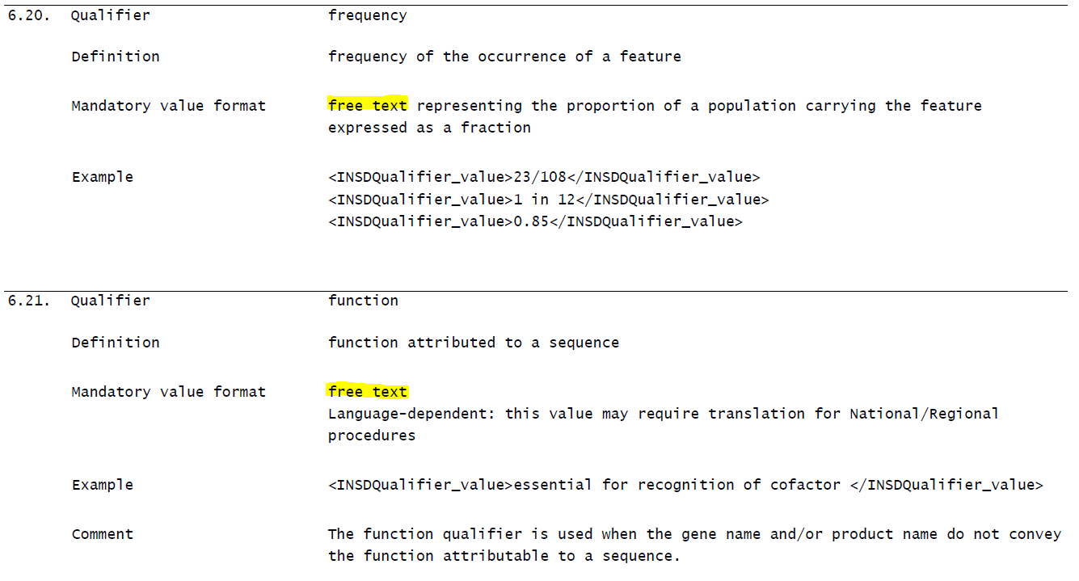
63
63
63
63
Valeurs des qualificateurs
Types de format – “Texte libre”
Notes:
Here are two examples of qualifier descriptions – both are free text, one is language dependent.
Qualifiers with a free text value format that are NOT language dependent will not say “language dependent” in their description – as shown for the qualifier “frequency”. “Frequency” does have a free text value format, but it will not need to be translated for international or national procedures. In contrast, the qualifier “function” is language dependent, and may require translation.
If you will remember a few slides ago I said that just because a qualifier is “free text” doesn’t mean you can put whatever you want for a value. You must read the description to determine what information the value should contain, and include that information. For example, for the qualifier “frequency” shown here, the value must be in the form of a fraction, and there are examples in the qualifier description for what that value could look like. So when you’re using free text qualifieris, consult the description to ensure you are including appropriate information. Do not include information that is not relevant to the qualifier.

Slide 64
64
Valeurs des qualificateurs
Types de format – “Texte libre dépendant de la langue”
Les valeurs des qualificateurs à “texte libre dépendant de la langue” peuvent être données dans deux langues dans le listage des séquences XML : en anglais et une langue autre que l’anglais (norme ST.26, paragraphe 87)
Notes:
A little more information on language dependent free text.
ST.26 permits a single sequence listing to contain language dependent qualifier values in two languages – English and another non-English language.

Slide 65
65
Valeurs des qualificateurs
Types de format – “Texte libre dépendant de la langue”
Les valeurs des qualificateurs à “texte libre dépendant de la langue” peuvent être données dans deux langues dans le listage des séquences XML : en anglais et une langue autre que l’anglais (norme ST.26, paragraphe 87)
La valeur dépendant de la langue d’un qualificateur en anglais doit être présentée dans l’élément INSDQualifier_value
Notes:
English language values will always be provided in the “INSDQualifier__value” element. No other language is permitted in this element.
Note that scientific terms or phrases that are not technically English but are understood and used internationally (such as “in vivo” or “in vitro”) do not require translation and can be used in the “INSDQualifier__value” element. Likewise, Latin genus/species names do not require translation and can be included in the“INSDQualifier__value” element.

Slide 66
66
Valeurs des qualificateurs
Types de format – “Texte libre dépendant de la langue”
Les valeurs des qualificateurs à “texte libre dépendant de la langue” peuvent être données dans deux langues dans le listage des séquences XML : en anglais et une langue autre que l’anglais (norme ST.26, paragraphe 87)
La valeur dépendant de la langue d’un qualificateur en anglais doit être présentée dans l’élément INSDQualifier_value
La valeur dépendant de la langue d’un qualificateur dans une langue autre que l’anglais doit être présentée dans l’élément NonEnglishQualifier_value
Notes:
Qualifier Values in any language other than English must be included in a NonEnglishQualfier_value element.

Slide 67
Valeurs des qualificateurs
Types de format – “Texte libre dépendant de la langue”
Les valeurs des qualificateurs à “texte libre dépendant de la langue” peuvent être données dans deux langues dans le listage des séquences XML : en anglais et une langue autre que l’anglais (norme ST.26, paragraphe 87)
La valeur dépendant de la langue d’un qualificateur en anglais doit être présentée dans l’élément INSDQualifier_value
La valeur dépendant de la langue d’un qualificateur dans une langue autre que l’anglais doit être présentée dans l’élément NonEnglishQualifier_value
Un élément NonEnglishQualifier_value est autorisé UNIQUEMENT pour les qualificateurs qui ont un format de valeur de texte libre dépendant de la langue (norme ST.26, paragraphe 87.b))
Notes:
Note that the NonEnglishQualfier_value element is only permitted for qualifiers with language dependent free text values.

Slide 68
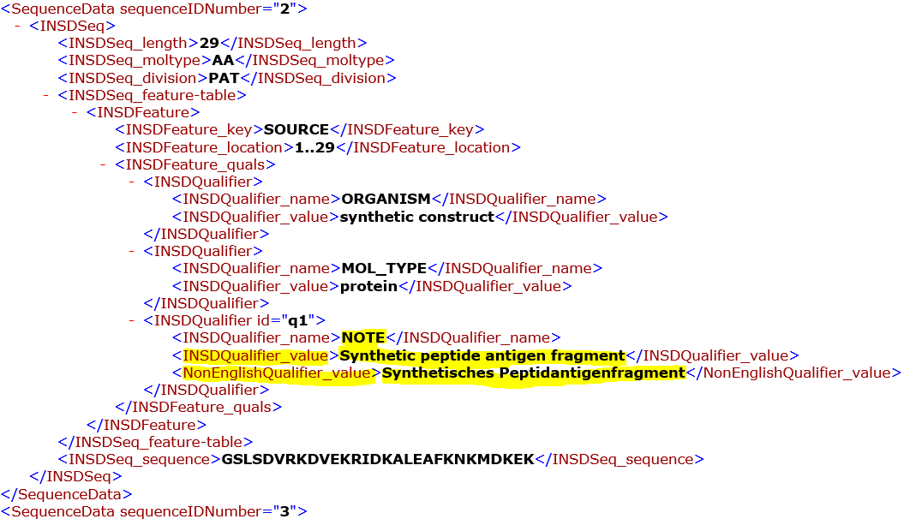
Valeurs des qualificateurs
Types de format – “Texte libre dépendant de la langue”
Notes:
Here is what a language dependent qualifier value looks like in a sequence listing XML in two languages.
The qualifier “NOTE” is language dependent. The English value “synthetic peptide antigen fragment” is included in the INSDQualifier_value element; the German equivalent is included in the “NonEnglishQualifer_value” element

Slide 69
69
Valeurs des qualificateurs
Types de format – “Texte libre dépendant de la langue”
Lorsqu’un listage des séquences XML contient des valeurs de qualificateurs qui ne sont pas en anglais :
1. l’élément racine du listage de séquences au format XML doit contenir un attribut “nonEnglishFreeTextLanguageCode” composé d’une abréviation de code à deux lettres appropriée (norme ST.26, paragraphes 43 et 87.b));
Notes:
There are a few requirements you need to be aware of when adding non English qualifier values to a sequence listing. When a sequence listing has non-English qualifier values included in NonENglishQualfier_value elements, then the root element must contain a nonEnglishFreeTextLanguageCode attribute with the two letter language code abbreviation that indicates the language used in the NonENglishQualfier_value elements.
Here is an example of a root element with a nonEnglishFreeTextLanguageCode attribute indicating that the non-English qualifier values are in German.

Slide 70
70
70
Valeurs des qualificateurs
Types de format – “Texte libre dépendant de la langue”
Lorsqu’un listage des séquences XML contient des valeurs de qualificateurs qui ne sont pas en anglais :
1. l’élément racine du listage des séquences au format XML doit contenir un attribut “nonEnglishFreeTextLanguageCode” composé d’une abréviation de code à deux lettres appropriée (norme ST.26, paragraphes 43 et 87.b));
2. Tous les qualificateurs dépendants de la langue doivent présenter des valeurs dans la langue indiquée;
Notes:
If you want to add non-English qualifier values to a sequence listing, then all qualifiers with language dependent free text value formats must have values in the selected language. For example, if you have a sequence listing with a number of language dependent free text qualifier values in English, you cannot add the French translation to just one qualifier. You must add the French translation to all qualifiers in the sequence listing with language dependent values.

Slide 71
71
71
71
Valeurs des qualificateurs
Types de format – “Texte libre dépendant de la langue”
Lorsqu’un listage des séquences XML contient des valeurs de qualificateurs qui ne sont pas en anglais :
1. l’élément racine du listage des séquences au format XML doit contenir un attribut “nonEnglishFreeTextLanguageCode” composé d’une abréviation de code à deux lettres appropriée (norme ST.26, paragraphes 43 et 87.b));
2. Tous les qualificateurs dépendants de la langue doivent présenter des valeurs dans la langue indiquée;
3. Lorsque NonEnglishQualifier_value et INSDQualifier_value sont tous deux présents pour un seul qualificateur, les informations contenues dans les deux éléments doivent être équivalentes (norme ST.26, paragraphe 87.c)).
Notes:
The information contained in the NonEnglishQualifier_value and INSDQualifier_value must be equivalent. Meaning, one must be an accurate translation of the other, or they both must be a translation from a third language. They must contain the same information.
That brings us to the end of our discussion of qualifier value formats and non-English qualifier values.

Slide 72
72
72
72
72
72
Valeurs des qualificateurs
Types de format – “Texte libre dépendant de la langue”
Attribut INSDQualifier “id” – Qu’est-ce que c’est?
Le paragraphe 87.d) de la norme ST.26 indique “Pour les qualificateurs dépendants de la langue, l’élément INSDQualifier_value peut comporter un attribut facultatif id. La valeur de cet attribut doit être dans le format “q” suivi d’un nombre entier positif, par exemple “q23”, et doit être unique pour un élément INSDQualifier_value, c’est-à-dire que la valeur de l’attribut ne doit être utilisée qu’une seule fois dans un fichier de listage des séquences”.
Notes:
Qualifier IDs. What are they? You may have noticed in some of the XML excerpts I’ve shown the INSDQualfier element has an “id” attribute followed by a value in the format “q” and a number. What is their purpose?

Slide 73
Valeurs des qualificateurs
Types de format – “Texte libre dépendant de la langue”
Attributs INSDQualifier “id” :
Identifient uniquement des valeurs de qualificateurs qui peuvent nécessiter une traduction à des fins d’exportation dans un fichier XLIFF par le logiciel WIPO Sequence;
Facultatifs;
Uniquement autorisés pour les qualificateurs dépendants de la langue;
Doivent être uniques dans un listage de séquences;
Ajoutés automatiquement dans un fichier XML généré par WIPO Sequence.
Notes:
Qualifier IDs are used to uniquely identify every language dependent qualifier value in a sequence listing. WIPO Sequence authoring tool has the capability to export and import language dependent qualifier values in the form of an XLIFF file (an XML format often used by translators). The qualifier IDs are used to ensure that the proper translation is matched to its qualifier.
Qualifier IDs will automatically be added to language dependent qualifiers by WIPO Sequence, so if you use WIPO Sequence, you will not need to enter these values, it will be handled automatically for you behind the scenes.

Slide 74
74
74
74
74
Valeurs des qualificateurs
Types de format – “Texte libre dépendant de la langue”
Attribut “originalFreeTextLanguageCode”
Le paragraphe 43 de la norme ST.26 définit l’attribut “originalFreeTextLanguageCode” comme, “Le code de langue... pour la langue originale unique dans laquelle les qualificateurs de texte libre dépendant de la langue ont été établis”.
Cet attribut est FACULTATIF.
Notes:
One last item to discuss while we are on the topic translations. I wanted to briefly explain the originalFreeTextLangugeCode attribute and when it should be used. This is an optional attribute that can be included in the root element, there is an example shown here highlighted in yellow. It is used to identify the original language in which the language-dependent free text qualifiers were prepared. This can come into play after an original application has been translated for international or national procedures, and the original language is not longer included in the sequence listing. The originalFreeTextLangugeCode tells IP offices what language the qualifier values in the sequence listing have been translated from.
Again, this is an optional attribute. You can include it if you want, but it is not required.
That brings us to the end of our discussion of qualifier value formats and non-English qualifier values.

Slide 75
Questions?

Slide 76
Cas particuliers :
Molécules hybrides d’ADN/ARN, uracile dans de l’ADN et
thymine dans de l’ARN
Notes:
Our next topic is a discussion of some special circumstances that you might encounter in nucleotide sequences – and how to represent these types of disclosures in sequence listings.

Slide 77
77
Cas particuliers
Rappel : le symbole “u” n’est pas autorisé pour l’uracile dans la norme ST.26
Dans de l’ADN, le symbole “t” représente la thymine
Dans l’ARN, le symbole “t” représente l’uracile
Deux scénarios doivent être envisagés :
1. Une molécule d’ADN avec une base azotée d’uracile ou une molécule d’ARN avec une base azotée de thymine;
2. Une molécule hybride d’ADN/ARN
Notes:
Just as a reminder, the symbol “u” for uracil is not permitted in ST.26 sequence listings. In a DNA molecule, t represents thymine, as usual. In an RNA molecule, “t” represents uracil. We are going to consider two different types of disclosures – DNA molecules with uracil nucleobases or RNA molecules with thymine nucleobases; and DNA/RNA hybrid molecules, and we’ll walk through how ST.26 rules apply to each of these situations, and how they must be represented in a sequence listing.

Slide 78
Cas particuliers
Uracile dans de l’ADN et thymine dans de l’ARN
Si la séquence a un squelette d’ADN avec une base azotée d’uracile, OU un squelette d’ARN avec une base azotée de thymine, ils doivent être décrits comme “nucléotides modifiés”
Le paragraphe 14 de la norme ST.26 s’applique :
“14. Le symbole “t” désigne la thymine dans de l’ADN et l’uracile dans de l’ARN. L’uracile dans de l’ADN ou la thymine dans de l’ARN sont considérés comme des nucléotides modifiés et doivent être accompagnés d’une description supplémentaire dans le tableau de caractéristiques au sens du paragraphe 19.”
A
G
U
A
G
A
G
T
A
G
C
T
T
C
C
U
U
C
ADN
ARN
Notes:
When we talk about uracil in DNA, we’re talking about a situation where the molecule backbone is entirely DNA, but one or more nucleobases is uracil. Likewise with thymine in RNA, we are talking about an RNA backbone, but one or more nucleobases are thymine. In cases like these, ST.26 paragraph 14 applies. Uracil in DNA and thymine in RNA are considered “modified nucleotides” and must be described in a feature table in the manner provided in paragraph 19.

Slide 79
Cas particuliers
Séquences d’ADN et d’ARN
Une demande divulgue la séquence d’ARN suivante :
5’-cgucccacgugtccgaggua-3’
Observez la “thymine” à la position 12. Ce résidu doit être annoté comme étant un nucléotide modifié.
Le paragraphe 19 de la norme ST.26 indique : L’uracile dans de l’ADN ou la thymine dans de l’ARN sont considérés comme des nucléotides modifiés et doivent être représentés dans la séquence par un “t” et être accompagnés d’une description supplémentaire dans le tableau de caractéristiques. Cette description doit comporter la clé de caractérisation “modified_base”, le qualificateur “mod_base” dont la valeur doit être “OTHER”, et un qualificateur de type “note” dont la valeur doit être respectivement “uracile” ou “thymine”.
Notes:
Consider the following example disclosure, where the sequence is stated to be RNA, yet there is a thymine at position 12. Paragraph 19 dictates how this modified residue must be annotated – a “modified_base” feature key along with a “mod_base” qualifier with the value “OTHER”. Why “OTHER”? If you remember from earlier in the presentation, the only values permitted for the qualifier “mod_base” are those listed in Annex I, Section 2, Table 2, a list of abbreviations for common modified nucleotides. “Thymine” and “Uracil” are not listed, so the value of “mod_base” must be “OTHER” with an additional “NOTE” qualifier that indicates the residue is either “uracil” or “thymine”.

Slide 80
80
Cas particuliers
Séquences d’ADN et d’ARN
Une demande divulgue la séquence d’ARN suivante :
5’-cgucccacgugtccgaggua-3’
Observez la “thymine” à la position 12. Ce résidu doit être annoté comme étant un nucléotide modifié.
Le paragraphe 19 de la norme ST.26 indique : L’uracile dans de l’ADN ou la thymine dans de l’ARN sont considérés comme des nucléotides modifiés et doivent être représentés dans la séquence par un “t” et être accompagnés d’une description supplémentaire dans le tableau de caractéristiques. Cette description doit comporter la clé de caractérisation “modified_base”, le qualificateur “mod_base” dont la valeur doit être “OTHER”, et un qualificateur de type “note” dont la valeur doit être respectivement “uracile” ou “thymine”.
Notes:
Consider the following example disclosure, where the sequence is stated to be RNA, yet there is a thymine at position 12. Paragraph 19 dictates how this modified residue must be annotated – a “modified_base” feature key along with a “mod_base” qualifier with the value “OTHER”. Why “OTHER”? If you remember from earlier in the presentation, the only values permitted for the qualifier “mod_base” are those listed in Annex I, Section 2, Table 2, a list of abbreviations for common modified nucleotides. “Thymine” and “Uracil” are not listed, so the value of “mod_base” must be “OTHER” with an additional “NOTE” qualifier that indicates the residue is either “uracil” or “thymine”.

Slide 81
Cas particuliers
Séquences d’ADN et d’ARN
Une demande divulgue la séquence d’ARN suivante :
5’-cgucccacgugtccgaggua-3’
✓
Tous les résidus d’uracile doivent être représentés par le symbole “t”. C’est pourquoi, la séquence doit être représentée dans le listage des séquences sous la forme :
cgtcccacgtgtccgaggta
Notes:
So how do we represent this sequence accurately in a sequence listing?
All uracil residues must be represented by “t”. The “t” for the “thymine” at position 12 can remain “t”.

Slide 82
82
82
Cas particuliers
Séquences d’ADN et d’ARN
Une demande divulgue la séquence d’ARN suivante :
5’-cgucccacgugtccgaggua-3’
✓
Tous les résidus d’uracile doivent être représentés par le symbole “t”. C’est pourquoi, la séquence doit être représentée dans le listage des séquences sous la forme :
cgtcccacgtgtccgaggta
Clé de caractérisation “modified_base” avec emplacement “12”
✓
Notes:
A “modified_base” feature key with location “12” must be added

Slide 83
83
Cas particuliers
Séquences d’ADN et d’ARN
Une demande divulgue la séquence d’ARN suivante :
5’-cgucccacgugtccgaggua-3’
✓
Tous les résidus d’uracile doivent être représentés par le symbole “t”. C’est pourquoi, la séquence doit être représentée dans le listage des séquences sous la forme :
cgtcccacgtgtccgaggta
Clé de caractérisation “modified_base” avec emplacement “12”
Qualificateur “mod_base” avec pour valeur “OTHER”
✓
✓
Notes:
A qualifier “mod_base” with the value “OTHER” must be added to the “modified_base” feature key

Slide 84
84
84
Cas particuliers
Séquences d’ADN et d’ARN
Une demande divulgue la séquence d’ARN suivante :
5’-cgucccacgugtccgaggua-3’
✓
Tous les résidus d’uracile doivent être représentés par le symbole “t”. C’est pourquoi, la séquence doit être représentée dans le listage de séquences sous la forme suivante :
cgtcccacgtgtccgaggta
Clé de caractérisation “modified_base” avec emplacement “12”
Qualificateur “mod_base” avec pour valeur “OTHER”
Qualificateur “note” avec pour valeur “thymine”
✓
✓
✓
Notes:
An additional qualifier, “note”, must be added to the “modified_base” feature key with the value “thymine”

Slide 85
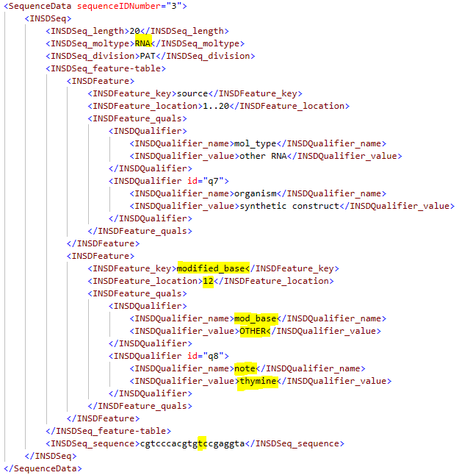
Cas particuliers
Séquences d’ADN et d’ARN
Notes:
And here is what that sequence would look like in the XML sequence listing. Note that the molecule type is RNA, and the “modified_base” feature key with location 12 has two qualifiers – “mod_base” with the value OTHER and “note” with the value “thymine”.

Slide 86
Cas particuliers
Séquences hybrides d’ADN/ARN
Si une séquence est une molécule hybride; par exemple, une partie du squelette est un ADN et une partie du squelette est un ARN :
Le paragraphe 55 de la norme ST.26 s’applique :
“55. Pour une séquence de nucléotides qui contient à la fois des segments d’ADN et d’ARN comprenant un ou plusieurs nucléotides, le type de molécule doit prendre la valeur “DNA”. La molécule combinée d’ADN/ARN doit en outre être décrite dans le tableau de caractéristiques à l’aide de la clé de caractérisation “source”, du qualificateur obligatoire “organism”, qui prend la valeur “synthetic construct”, et du qualificateur obligatoire “mol_type”, qui prend la valeur “other DNA”. Chaque segment d’ADN et d’ARN de la molécule combinée d’ADN/ARN doit en outre être décrit par la clé de caractérisation “misc_feature” et par le qualificateur “note”, ce dernier indiquant s’il s’agit d’un segment d’ADN ou d’ARN.”
A
G
A
G
A
G
A
G
A
G
C
T
C
T
C
U
C
U
C
U
Segment d’ADN Segment d’ARN
Notes:
When we talk about DNA/RNA hybrid molecules, we’re talking about a situation where part of the molecule backbone is DNA and part is RNA. For these types of molecules, ST.26 paragraph 55 applies. Paragraph 55 is wordy, but there are 4 key takeaways: 1. the molecule type must be DNA. This is the same as ST.25, so that hasn’t changed; 2. the “organism” must be “synthetic construct”, 3. the mandatory mol_type qualifier must be “other DNA”; and 4. each segment (meaning each contiguous region of DNA or RNA) must be described with a separate “misc_feature” feature key and a qualifier “note”.

Slide 87
87
Cas particuliers
Séquences hybrides d’ADN/ARN
Si une séquence est une molécule hybride; par exemple, une partie du squelette est un ADN et une partie du squelette est un ARN :
Le paragraphe 55 de la norme ST.26 s’applique :
“55. Pour une séquence de nucléotides qui contient à la fois des segments d’ADN et d’ARN comprenant un ou plusieurs nucléotides, le type de molécule doit prendre la valeur “DNA”. La molécule combinée d’ADN/ARN doit en outre être décrite dans le tableau de caractéristiques à l’aide de la clé de caractérisation “source”, du qualificateur obligatoire “organism”, qui prend la valeur “synthetic construct”, et du qualificateur obligatoire “mol_type”, qui prend la valeur “other DNA”. Chaque segment d’ADN et d’ARN de la molécule combinée d’ADN/ARN doit en outre être décrit par la clé de caractérisation “misc_feature” et par le qualificateur “note”, ce dernier indiquant s’il s’agit d’un segment d’ADN ou d’ARN.”
A
G
A
G
A
G
A
G
A
G
C
T
C
T
C
U
C
U
C
U
Segment d’ADN Segment d’ARN
Notes:
When we talk about DNA/RNA hybrid molecules, we’re talking about a situation where part of the molecule backbone is DNA and part is RNA. For these types of molecules, ST.26 paragraph 55 applies. Paragraph 55 is wordy, but there are 4 key takeaways: 1. the molecule type must be DNA. This is the same as ST.25, so that hasn’t changed; 2. the “organism” must be “synthetic construct”, 3. the mandatory mol_type qualifier must be “other DNA”; and 4. each segment (meaning each contiguous region of DNA or RNA) must be described with a separate “misc_feature” feature key and a qualifier “note”.

Slide 88
88
Cas particuliers
Séquences hybrides d’ADN/ARN
Si une séquence est une molécule hybride; par exemple, une partie du squelette est un ADN et une partie du squelette est un ARN :
Le paragraphe 55 de la norme ST.26 s’applique :
“55. Pour une séquence de nucléotides qui contient à la fois des segments d’ADN et d’ARN comprenant un ou plusieurs nucléotides, le type de molécule doit prendre la valeur “DNA”. La molécule combinée d’ADN/ARN doit en outre être décrite dans le tableau de caractéristiques à l’aide de la clé de caractérisation “source”, du qualificateur obligatoire “organism”, qui prend la valeur “synthetic construct”, et du qualificateur obligatoire “mol_type”, qui prend la valeur “other DNA”. Chaque segment d’ADN et d’ARN de la molécule combinée d’ADN/ARN doit en outre être décrit par la clé de caractérisation “misc_feature” et par le qualificateur “note”, ce dernier indiquant s’il s’agit d’un segment d’ADN ou d’ARN.”
A
G
A
G
A
G
A
G
A
G
C
T
C
T
C
U
C
U
C
U
Segment d’ADN Segment d’ARN
Notes:
When we talk about DNA/RNA hybrid molecules, we’re talking about a situation where part of the molecule backbone is DNA and part is RNA. For these types of molecules, ST.26 paragraph 55 applies. Paragraph 55 is wordy, but there are 4 key takeaways: 1. the molecule type must be DNA. This is the same as ST.25, so that hasn’t changed; 2. the “organism” must be “synthetic construct”, 3. the mandatory mol_type qualifier must be “other DNA”; and 4. each segment (meaning each contiguous region of DNA or RNA) must be described with a separate “misc_feature” feature key and a qualifier “note”.

Slide 89
89
Cas particuliers
Séquences hybrides d’ADN/ARN
Si une séquence est une molécule hybride; par exemple, une partie du squelette est un ADN et une partie du squelette est un ARN :
Le paragraphe 55 de la norme ST.26 s’applique :
“55. Pour une séquence de nucléotides qui contient à la fois des segments d’ADN et d’ARN comprenant un ou plusieurs nucléotides, le type de molécule doit prendre la valeur “DNA”. La molécule combinée d’ADN/ARN doit en outre être décrite dans le tableau de caractéristiques à l’aide de la clé de caractérisation “source”, du qualificateur obligatoire “organism”, qui prend la valeur “synthetic construct”, et du qualificateur obligatoire “mol_type”, qui prend la valeur “other DNA”. Chaque segment d’ADN et d’ARN de la molécule combinée d’ADN/ARN doit en outre être décrit par la clé de caractérisation “misc_feature” et par le qualificateur “note”, ce dernier indiquant s’il s’agit d’un segment d’ADN ou d’ARN.”
A
G
A
G
A
G
A
G
A
G
C
T
C
T
C
U
C
U
C
U
Segment d’ADN Segment d’ARN
Notes:
When we talk about DNA/RNA hybrid molecules, we’re talking about a situation where part of the molecule backbone is DNA and part is RNA. For these types of molecules, ST.26 paragraph 55 applies. Paragraph 55 is wordy, but there are 4 key takeaways: 1. the molecule type must be DNA. This is the same as ST.25, so that hasn’t changed; 2. the “organism” must be “synthetic construct”, 3. the mandatory mol_type qualifier must be “other DNA”; and 4. each segment (meaning each contiguous region of DNA or RNA) must be described with a separate “misc_feature” feature key and a qualifier “note”.

Slide 90
90
Cas particuliers
Séquences hybrides d’ADN/ARN
Si une séquence est une molécule hybride; par exemple, une partie du squelette est un ADN et une partie du squelette est un ARN :
Le paragraphe 55 de la norme ST.26 s’applique :
“55. Pour une séquence de nucléotides qui contient à la fois des segments d’ADN et d’ARN comprenant un ou plusieurs nucléotides, le type de molécule doit prendre la valeur “DNA”. La molécule combinée d’ADN/ARN doit en outre être décrite dans le tableau de caractéristiques à l’aide de la clé de caractérisation “source”, du qualificateur obligatoire “organism”, qui prend la valeur “synthetic construct”, et du qualificateur obligatoire “mol_type”, qui prend la valeur “other DNA”. Chaque segment d’ADN et d’ARN de la molécule combinée d’ADN/ARN doit en outre être décrit par la clé de caractérisation “misc_feature” et par le qualificateur “note”, ce dernier indiquant s’il s’agit d’un segment d’ADN ou d’ARN.”
A
G
A
G
A
G
A
G
A
G
C
T
C
T
C
U
C
U
C
U
Segment d’ADN Segment d’ARN
Notes:
When we talk about DNA/RNA hybrid molecules, we’re talking about a situation where part of the molecule backbone is DNA and part is RNA. For these types of molecules, ST.26 paragraph 55 applies. Paragraph 55 is wordy, but there are 4 key takeaways: 1. the molecule type must be DNA. This is the same as ST.25, so that hasn’t changed; 2. the “organism” must be “synthetic construct”, 3. the mandatory mol_type qualifier must be “other DNA”; and 4. each segment (meaning each contiguous region of DNA or RNA) must be described with a separate “misc_feature” feature key and a qualifier “note”.

Slide 91
Cas particuliers
Séquences hybrides d’ADN/ARN
Une demande divulgue la séquence hybride d’ADN/ARN suivante :
5’-ACCTGCcgucccacguguccgagguaGCATTA-3’
où les symboles en majuscules représentent la portion d’ADN et les symboles en minuscules la portion d’ARN.
Les résidus 1 à 6 et 27 à 32 sont de l’ADN, les résidus 7 à 26 sont de l’ARN
Ce qu’il faut prendre en compte :
1. Désignation de l’organisme
2. Type de molécule (INSDSeq_moltype) et qualificateur « mol_type »
3. Identification des segments d’ADN et d’ARN
Notes:
Consider the following example disclosure of a hybrid DNA/RNA molecule. The upper case residues represent the DNA portions, and the lower case residues represent the RNA portion. This example contains three distinct segments – residues 1-6 are a first segment of DNA, residues 7-26 are a second segment of RNA, and residues 27-32 are a third segment of DNA.
How do we accurately represent this sequence in a sequence listing?

Slide 92
Cas particuliers
Séquences d’ADN et d’ARN
Une demande divulgue la séquence hybride d’ADN/ARN suivante :
5’-ACCTGCcgucccacguguccgagguaGCATTA-3’
où les symboles en majuscules représentent la portion d’ADN et les symboles en minuscules la portion d’ARN.
Le paragraphe 55 de la norme ST.26 indique : “…, le type de molécule doit prendre la valeur “DNA”. La molécule combinée d’ADN/ARN doit en outre être décrite dans le tableau de caractéristiques à l’aide de la clé de caractérisation “source”, du qualificateur obligatoire “organism”, qui prend la valeur “synthetic construct”, et du qualificateur obligatoire “mol_type”, qui prend la valeur “other DNA”.
Type de molécule INSDSeq_moltype = “DNA”
Qualificateur organism = “synthetic construct”
Qualifier mol_type = “other DNA”
✓
✓
✓
Notes:
Following the rule set forth in paragraph 55, the molecule type must be DNA.
The mandatory organism qualifier value must be “synthetic construct”
And the mandatory mol_type qualifier value must be “other DNA”

Slide 93
93
Cas particuliers
Séquences d’ADN et d’ARN
Une demande divulgue la séquence hybride d’ADN/ARN suivante :
5’-ACCTGCcgucccacguguccgagguaGCATTA-3’
où les symboles en majuscules représentent la portion d’ADN et les symboles en minuscules la portion d’ARN.
Tous les résidus d’uracile doivent être représentés par le symbole “t”. C’est pourquoi, la séquence doit être représentée dans le listage des séquences sous la forme :
acctgccgtcccacgtgtccgaggtagcatta
✓
Notes:
Again, all uracil residues must be represented by a “t”, so the “u” symbols in the original disclosure must be changed to “t” in the sequence listing.

Slide 94
94
94
Cas particuliers
Séquences d’ADN et d’ARN
Une demande divulgue la séquence hybride d’ADN/ARN suivante :
5’-ACCTGCcgucccacguguccgagguaGCATTA-3’
où les symboles en majuscules représentent la portion d’ADN et les symboles en minuscules la portion d’ARN.
Le paragraphe 55 de la norme ST.26 indique : “Chaque segment d’ADN et d’ARN de la molécule combinée d’ADN/ARN doit en outre être décrit par la clé de caractérisation “misc_feature” et par le qualificateur “note”, ce dernier indiquant s’il s’agit d’un segment d’ADN ou d’ARN.”
Trois segments = trois clés de caractérisation “misc_feature”
✓
Notes:
And finally, each of the three distinct segments must be individually described with a “misc_feature” feature key.

Slide 95
95
95
Cas particuliers
Séquences d’ADN et d’ARN
Une demande divulgue la séquence hybride d’ADN/ARN suivante :
5’-ACCTGCcgucccacguguccgagguaGCATTA-3’
où les symboles en majuscules représentent la portion d’ADN et les symboles en minuscules la portion d’ARN.
✓
Segment 1, résidus 1 à 6 :
clé de caractérisation “misc_feature” et emplacement “1..6”
Qualificateur “note” qui prend la valeur “DNA”
Segment 2, résidus 7 à 26 :
clé de caractérisation “misc_feature” et emplacement “7..26”
Qualificateur “note” qui prend la valeur “RNA”
Segment 3, résidus 27 à 32 :
clé de caractérisation “misc_feature” et emplacement “27..32”
Qualificateur “note” qui prend la valeur “DNA”
✓
✓
Notes:
Segment 1 must have a misc_feature key with location 1 to 6 and a note qualifier indicating that it is DNA
Segment 2 must have a misc_feature key with location 7 to 26 and a note qualifier indicating that it is RNA
Segment 3 must have a misc_feature key with location 27 to 32 and a note qualifier indicating that it is DNA

Slide 96
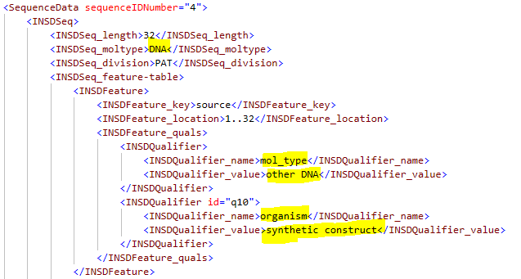
Cas particuliers
Séquences d’ADN et d’ARN
Notes:
I want to show you what this sequence will look like in XML, but it is a very long sequence so I’ve broken it up into two parts. Shown here is the first part of the sequence, and you can see the molecule type highlighted in yellow is DNA. The mandatory mol_type qualifier value is “other DNA” , and the “organism” is “synthetic construct”.

Slide 97
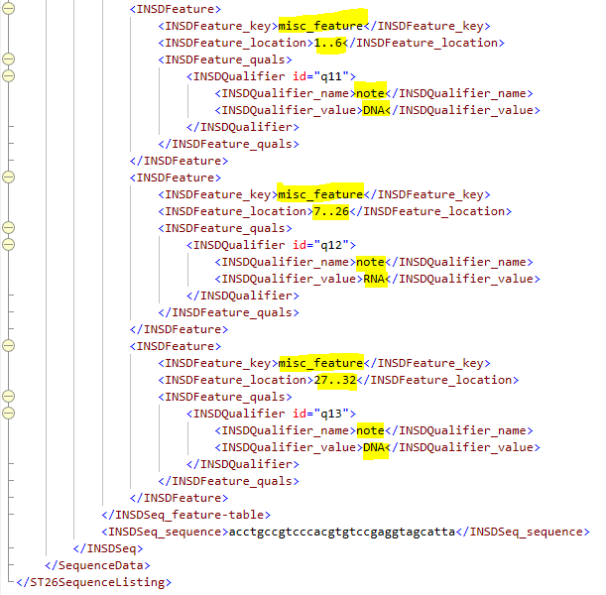
97
Cas particuliers
Séquences d’ADN et d’ARN
Segment 1 ADN
Segment 2 ARN
Segment 3 ADN
Notes:
The second part of the sequence shows the feature table. As you can see, there is a separate misc_feature key for each segment of the sequence. Segments 1 and 3 have a misc_feature key and a note qualifier indicating that these are DNA segments; segment 2 has a misc_feature key and a note qualifier indicating this segment is RNA.
That brings us to the end of this portion of the talk. I’ll pause here for any questions.

Slide 98
Analogues nucléotidiques, acides aminés D et séquences ramifiées

Slide 99
Nouveaux types de molécules
Analogues nucléotidiques
Les séquences d’acides nucléiques qui contiennent un ou plusieurs analogues nucléotidiques sont soumises aux règles de la norme ST.26
Les analogues nucléotidiques sont inclus dans la définition d’un “nucléotide” au paragraphe 3.g)2, de la norme ST.26 :
“un analogue du 2’ désoxyribose 5’ monophosphate ou du ribose 5’ monophosphate, qui lorsqu’il constitue le squelette d’un analogue d’acide nucléique, forme une disposition de bases azotées reproduisant celle des acides nucléiques contenant un squelette 2’ désoxyribose 5’ monophosphate ou ribose 5’ monophosphate, l’analogue d’acide nucléique étant capable de former une paire de base avec un acide nucléique complémentaire”
Les analogues nucléotidiques courants sont les acides nucléiques peptidiques, les acides nucléiques à glycol, les acides nucléiques à thréose et les morpholinos
Ils doivent être représentés de gauche à droite de manière à reproduire le sens 5’-3’. (Norme ST.26, paragraphe 11)
Notes:
Point out where in the Standard nucleotide analogs are covered (pgh. 3(g)(2))
Examples of nucleotide analogs
Emphasize that a nucleotide analog has an alternative backbone joined to a nucleobase
Nucleotide analogs do not have 5’ and 3’ ends, so they must be represented in the direction that mimics 5’ to 3’.
Mention that peptide nucleic acids must be represented as nucleotide sequences despite the fact that the backbone is a string of amino acids. (ST.26 pgh. 3(a))

Slide 100
100
100
Nouveaux types de molécules
Analogues nucléotidiques
Une demande de brevet divulgue la séquence d’un acide nucléique à glycol (ANG) suivante :
PO₄-tagttcattgactaaggctccccattgact-OH
où l’extrémité gauche de la séquence PO₄ reproduit le côté 5’ d’une séquence d’ADN.
✓
Cette séquence doit être incluse dans un listage des séquences
Notes:
- Verbally make the point that glycol nucleic acids are nucleotides under ST.26, and this sequence contains >10 specifically defined nucleotides.

Slide 101
101
Nouveaux types de molécules
Analogues nucléotidiques
Une demande de brevet divulgue la séquence d’un acide nucléique à glycol (ANG) suivante :
PO₄-tagttcattgactaaggctccccattgact-OH
où l’extrémité gauche de la séquence PO₄ reproduit le côté 5’ d’une séquence d’ADN.
✓
Cette séquence doit être incluse dans un listage des séquences
où l’extrémité gauche de la séquence PO₄ reproduit le côté 5’ de sorte que la séquence doit être représentée dans le sens indiqué
✓
Notes:
- The molecule must be represented in the SL from the end that mimics the 5’ end (the PO4 end) to the end that mimics the 3’ end (the OH end) to comply with ST.26 paragraph 11.

Slide 102
102
102
Nouveaux types de molécules
Analogues nucléotidiques
Une demande de brevet divulgue la séquence d’un acide nucléique à glycol (ANG) suivante :
PO₄-tagttcattgactaaggctccccattgact-OH
où l’extrémité gauche de la séquence PO₄ reproduit le côté 5’ d’une séquence d’ADN.
✓
Cette séquence doit être incluse dans un listage des séquences
où l’extrémité gauche de la séquence PO₄ reproduit le côté 5’ de sorte que la séquence doit être représentée dans le sens indiqué
L’intégralité de la séquence doit être annotée au moyen de la clé de caractérisation “modified_base”, comporter un qualificateur “mod_base” qui prend la valeur “OTHER” et un qualificateur «note qui comprend le nom complet non abrégé des nucléotides modifiés, tels que “glycol nucleic acids” (acides nucléiques à glycol)
✓
✓
Notes:
The sequence must be annotated to describe it as a glycol nucleic acid. This requires: 1) a modified_base feature key. Verbally say that the location can include the entire length of the sequence, since it is all a single backbone type. 2) a mod_base qualifier. Since glycol nucleic acids are not one of the standard abbreviations listed in Annex I, Section 2, Table 2, the value must be “OTHER” and an additional “note” qualifier must be added too

Slide 103
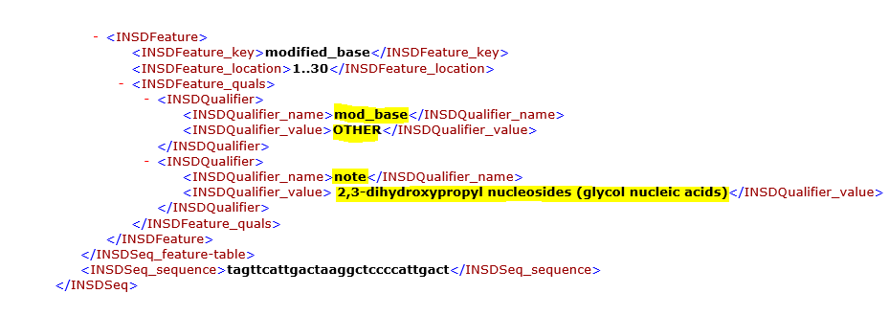
Nouveaux types de molécules
Analogues nucléotidiques
Note : une analyse détaillée de cet exemple figure
dans la norme ST.26 de l’OMPI, annexe VI, exemple 3.g)-4.

Slide 104
Nouveaux types de molécules
Acides aminés D
Les séquences d’acides aminés qui contiennent un ou plusieurs acides aminés D sont soumises aux règles de la norme ST.26
Les acides aminés sont inclus dans la définition d’un “acide aminé” au paragraphe 3.a) de la norme ST.26 :
“acide aminé” désigne tout acide aminé pouvant être représenté à l’aide des symboles indiqués dans l’annexe I (voir section 3, tableau 3). Ces acides aminés comprennent notamment les acides aminés D et les acides aminés contenant des chaînes latérales modifiées ou synthétiques.”
Les acides aminés D doivent être représentés dans la séquence sous la forme d’un symbole d’acide aminé L non modifié, chaque fois que possible
doivent être décrits dans le tableau de caractéristiques comme un acide aminé modifié

Slide 105
105
Nouveaux types de molécules
Acides aminés D
Une demande de brevet décrit la séquence suivante :
D-Ala-D-Glu-Lys-Leu-Gly-D-Met
✓
Cette séquence doit être incluse dans un listage des séquences.

Slide 106
Nouveaux types de molécules
Acides aminés D
Une demande de brevet décrit la séquence suivante :
D-Ala-D-Glu-Lys-Leu-Gly-D-Met
✓
Cette séquence doit être incluse dans un listage des séquences.
Elle devrait être représentée sous la forme : AGKLGM
L’alanine à la position 1, l’acide glutamique à la position 2 et la méthionine à la position 6 doivent être chacun annotés au moyen d’une clé de caractérisation “SITE” et d’un qualificateur “NOTE” avec le nom complet non abrégé de l’acide aminé correspondant.
✓
✓

Slide 107
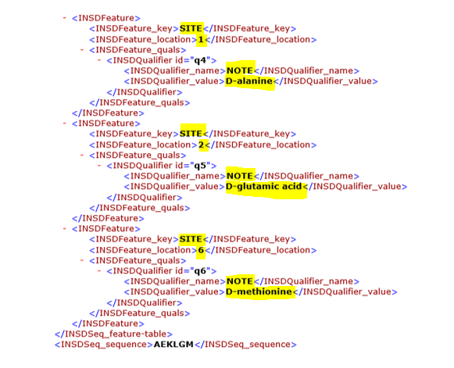
Nouveaux types de molécules
Acides aminés D
Note : une analyse détaillée d’un exemple similaire figure
dans la norme ST.26 de l’OMPI, annexe VI, exemple 3.a)-1

Slide 108
Nouveaux types de molécules
Séquences ramifiées
Les séquences d’acides nucléiques ramifiées et les séquences d’acides aminés ramifiées sont soumises aux règles de la norme ST.26
Les régions linéaires de séquences ramifiées contenant au moins 10 nucléotides définis de manière spécifique ou au moins 4 acides aminés définis de manière spécifique doivent être incluses dans un listage de séquences. (Norme ST.26 de l’OMPI, paragraphe 7)
Chaque région linéaire d’une séquence ramifiée qui satisfait à l’exigence de longueur minimale doit être incluse en tant que séquence distincte et disposer de son propre numéro d’identification de séquence
Il convient de prendre en compte le nombre de résidus définis de manière spécifique dans chaque région linéaire et non le nombre total de résidus définis de manière spécifique dans la structure

Slide 109
109
Nouveaux types de molécules
Séquences ramifiées
Nouveaux types de molécules
Séquences ramifiées
Une demande de brevet décrit un peptide au moyen de la séquence suivante :
NH₂-Asp-Gly-Ser-Ala-Lys-Lys-Lys-Lys-CO₂H
NH₂-Ala-Ala-Ser-His-Gly
Où indique une liaison amide entre la terminaison carboxyle de la glycine et la chaîne latérale de la lysine
✓
Les deux régions linéaires contiennent plus de 4 acides aminés définis de manière spécifique, de sorte que toutes deux doivent être incluses dans le listage des séquences.

Slide 110
Nouveaux types de molécules
Séquences ramifiées
Une demande de brevet décrit un peptide au moyen de la séquence suivante :
NH₂-Asp-Gly-Ser-Ala-Lys-Lys-Lys-Lys-CO₂H
NH₂-Ala-Ala-Ser-His-Gly
2
1
Où indique une liaison amide entre la terminaison carboxyle de la glycine et la chaîne latérale de la lysine
✓
Les deux régions linéaires contiennent plus de 4 acides aminés définis de manière spécifique, de sorte que toutes deux doivent être incluses dans le listage des séquences.
Chaque région linéaire doit apparaître en tant que séquence distincte et disposer de son propre numéro d’identification de séquence.
✓

Slide 111
111
Nouveaux types de molécules
Séquences ramifiées
Une demande de brevet décrit un peptide au moyen de la séquence suivante :
NH₂-Asp-Gly-Ser-Ala-Lys-Lys-Lys-Lys-CO₂H
NH₂-Ala-Ala-Ser-His-Gly
Où indique une liaison amide entre la terminaison carboxyle de la glycine et la chaîne latérale de la lysine
✓
Les deux régions linéaires contiennent plus de 4 acides aminés définis de manière spécifique, de sorte que toutes deux doivent être incluses dans le listage des séquences.
Chaque région linéaire doit apparaître en tant que séquence distincte et disposer de son propre numéro d’identification de séquence.
Les deux séquences devraient être annotées pour indiquer l’emplacement et la nature de la liaison amide.
✓
✓

Slide 112
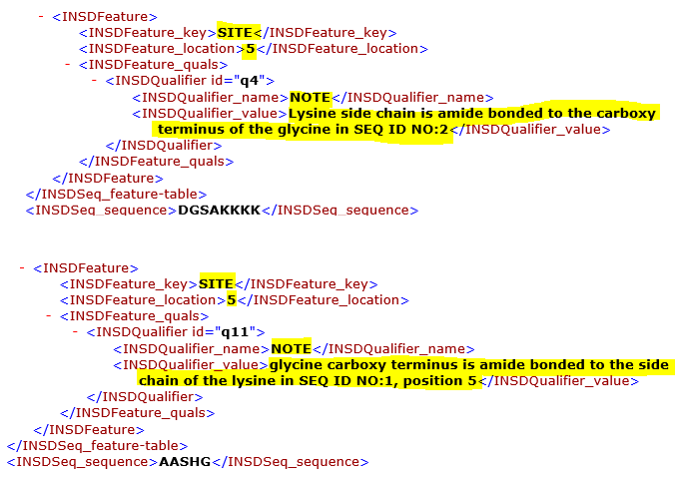
Nouveaux types de molécules
Séquences ramifiées
1
2
Note : une analyse détaillée d’un exemple similaire figure dans la norme ST.26 de l’OMPI, annexe VI, exemple 7.b)-3
Notes:
- point out how SEQ ID NO:1 refers to a linkage with SEQ ID NO:2, and SEQ ID NO:2 refers to a linkage with SEQ ID NO:1

Slide 113
Variantes de séquence

Slide 114
Variantes de séquence
Le paragraphe 3.m) de la norme ST.26 définit une “séquence variante” comme
“une séquence de nucléotides ou d’acides aminés qui présente une ou plusieurs différences par rapport à une séquence primaire. Ces différences peuvent être des résidus alternatifs (voir les paragraphes 15 et 27), des résidus modifiés (voir les paragraphes 3.g), 3.h), 16 et 29), des suppressions, des adjonctions ou des remplacements. Voir les paragraphes 93 à 95.”
La manière dont une séquence variante est divulguée déterminera la façon dont elle doit être représentée dans le listage des séquences.
Les paragraphes 93 à 95 de la norme ST.26 indiquent comment les variantes doivent être représentées.
Notes:
- Variants can be represented in a SL by including each variant as a separate sequence, or by including a “primary sequence” that is annotated to show the possible variations.

Slide 115
Variantes de séquence
Paragraphe 93
Paragraphe 93 : Toute séquence primaire et toute variante de cette séquence, chacune d’elles étant divulguée par énumération de ses résidus et visée par le paragraphe 7, doit figurer dans le listage des séquences et doit disposer de son propre numéro d’identification de séquence.
Si chaque variante est citée séparément, alors chaque variante doit disposer de son propre numéro d’identification de séquence!

Slide 116
Variantes de séquence
Paragraphe 93
Une demande de brevet comprend une figure présentant l’alignement séquentiel multiple suivant :
Consensus LEGnEQFINAakIIRHPkYnrkTlnNDImLIK
Homo sapiens LEGNEQFINAAKIIRHPQYDRKTLNNDIMLIK
Pongo abelii LEGNEQFINAAKIIRHPQYDRKTVNNDIMLIK
Pan paniscus LEGNEQFINAAKIIRHPKYNRITLNNDIMLIK
Rhinopithecus bieti LEGNEQFINATKIIRHPKYNGNTLNNDIMLIK
Rhinopithecus roxellana LEGNEQFINATQIIRHPKYNGNTLNNDIMLIK
Les lettres minuscules représentent les résidus d’acides aminés prédominants parmi les séquences alignées.
✓
Chacune des 6 séquences citées doit apparaître dans le listage des séquences en tant que séquence distincte et disposer de son propre numéro d’identification de séquence.
Note : une analyse détaillée d’un exemple similaire figure
dans la norme ST.26 de l’OMPI, annexe VI, exemple 93-3
Notes:
How does pgh. 93 apply to the following example of a multiple sequence alignment.
Explain how each sequence in the alignment can be considered a variant of the consensus sequence.
Ask what must go into a sequence listing – just the consensus sequence with annotations listing all possible values for variable residues, or each of the 7 sequences as separate sequences?
Answer = each of the 7 sequences is separately enumerated and therefore all must be included in the SL as a separate sequence.

Slide 117
Variantes de séquence
Annotation appropriée
La clé de caractérisation pour annoter une variante dépend du type de molécule et de la nature de la variante :
Type de séquence | Clé de caractérisation | Qualificateur | Usage
Acide nucléique | variation | replace or note | Mutations et polymorphismes existant à l’état naturel, p. ex. des allèles ou des polymorphismes de longueur des fragments de restriction
Acide nucléique | misc_difference | replace or note | La variabilité a été créée artificiellement, p. ex. par une manipulation génétique ou une synthèse chimique
Acide aminé | VAR_SEQ | NOTE | La variante a été produite par un épissage alternatif, l’usage de promoteurs alternatifs, une initiation alternative et un déphasage ribosomique
Acide aminé | VARIANT | NOTE | Tout type de variante pour laquelle VAR_SEQ n’est pas applicable
Norme ST.26 de l’OMPI, paragraphe 96

Slide 118
Variantes de séquence
Symbole ambigu le plus restrictif
Les paragraphes 15 à 27 de la norme ST.26 indiquent que lorsqu’un symbole ambigu est nécessaire, “il faut choisir le symbole le plus restrictif…”
Qu’est-ce que cela veut dire?
Par exemple :
Dans une séquence de nucléotides, si une position peut être “a ou c”, il faut employer le symbole “m” au lieu de “n”.
Dans une séquence d’acide aminé, si une position peut être “L ou l”, il faut employer le symbole “J” au lieu de “X”.
Ne pas oublier que “n” et “X” ont des valeurs par défaut, de sorte qu’à chaque fois que l’on utilise “n” ou “X” pour une chose autre que la valeur par défaut, une annotation s’impose.
Notes:
Note that this is a “should”, not a “must”

Slide 119
Variantes de séquence
Paragraphe 94
Paragraphe 94 : Toute séquence variante, divulguée comme une séquence unique avec des résidus alternatifs énumérés à une ou plusieurs positions, doit figurer dans le listage des séquences et devrait être représentée par une séquence unique, les résidus alternatifs énumérés étant représentés par le symbole le plus restrictif (voir les paragraphes 15 et 27).
Si les variantes NE SONT PAS citées séparément, mais sont simplement indiquées en tant que résidus variables dans la séquence primaire, elles n’ont alors pas besoin de disposer d’un numéro d’identification de séquence distinct!
Notes:
perhaps mention that an alternative is to choose one.
Note that the MUST is for annotation of the primary sequence.

Slide 120
Variantes de séquence
Paragraphe 94
Une demande de brevet divulgue un peptide de la séquence :
Gly-Gly-Gly-[Leu or Ile]-Ala-Thr-[Ser or Thr]
✓
Peut apparaître dans un listage de séquences en tant que séquence unique
La représentation privilégiée est la suivante : GGGJATX
[Leu or Ile] devrait être représenté par le symbole ambigu le plus restrictif “J”
[Ser or Thr] devrait être représenté par le symbole “X” avec une clé de caractérisation “VARIANT” et un qualificateur note pour indiquer que “X” est la sérine ou la thréonine.
✓
✓
✓
Note : une analyse détaillée de cet exemple figure
dans la norme ST.26 de l’OMPI, annexe VI, exemple 94-1
Notes:
perhaps add that other means of representation are possible; i.e., including the most preferred residue in the sequence and then including an annotation to indicate that it can be replaced.
Speaker note - putting in all 4 variants is also possible, but may be considered new matter in some jurisdictions if presented after the filing date (in case someone asks).

Slide 121
Variantes de séquence
Paragraphe 95
Paragraphe 95 : Toute séquence variante, divulguée uniquement par référence à un ou plusieurs suppressions, adjonctions ou remplacements effectués dans une séquence primaire figurant dans le listage des séquences, doit figurer dans le listage des séquences. Si tel est le cas, cette séquence variante :
a) peut être représentée par annotation de la séquence primaire, si elle comporte une ou plusieurs variations à un seul emplacement ou à plusieurs emplacements distincts et que les occurrences de ces variations sont indépendantes;
b) devrait être représentée en tant que séquence distincte et devrait disposer de son propre numéro d’identification de séquence, si elle comporte des variations à plusieurs emplacements distincts et que les occurrences de ces variations sont interdépendantes; et
c) doit être représentée en tant que séquence distincte et doit disposer de son propre numéro d’identification de séquence, si elle comporte une séquence qui a été ajoutée ou remplacée et qui contient plus de 1 000 résidus (voir le paragraphe 86)
“par référence à un ou plusieurs suppressions, adjonctions ou remplacements” signifie que les variantes sont indiquées en prose.
Notes:
Points to make –
-what does “disclosed only by reference to deletion(s), insertion(s), or substitution(s) “ mean? This paragraph covers variants that are disclosed in prose in the specification, but are not separately enumerated (paragraph 93) or shown as variable residues in an enumerated sequence (paragraph 94).
point out the use of “must” “should” and “may” in this paragraph.
Must = a requirement
Should = a strong recommendation but not a requirement
May = you can do this if you want to

Slide 122
Variantes de séquence
Paragraphe 95.a)
Une demande contient la divulgation suivante :
Fragment peptidique 1 : Gly-Leu-Pro-Xaa-Arg-Ile-Cys
où Xaa peut représenter tout acide aminé
* * *
Dans un autre mode de réalisation, le fragment peptidique 1 est Gly-Leu-Pro-Xaa-Arg-Ile-Cys, où Xaa peut représenter Val, Thr ou Asp
* * *
Dans un autre mode de réalisation, le fragment peptidique 1 est Gly-Leu-Pro-Xaa-Arg-Ile-Cys, où Xaa peut représenter Val
La séquence primaire, Gly-Leu-Pro-Xaa-Arg-Ile-Cys, comporte une ou plusieurs variations à un seul emplacement et les occurrences de ces variations sont indépendantes
Notes:
- the primary sequence, Peptide fragment 1, is disclosed 3 times, as three different embodiments, each with an alternative description for Xaa.

Slide 123
Variantes de séquence
Paragraphe 95.a)
✓
La séquence primaire doit apparaître dans le listage de séquences et les variantes peuvent être représentées par une annotation de la séquence primaire
Le mode de réalisation le plus englobant doit être la version qui figure dans le listage des séquences; dans cet exemple, il s’agit de la version où Xaa représente “tout acide aminé”
La séquence doit être représentée sous la forme GLPXRIC et nécessite la clé de caractérisation “VARIANT” à la position 4 assortie d’un qualificateur “note” indiquant que Xaa représente “tout acide aminé”
Bien que cela ne soit pas obligatoire, il est recommandé d’intégrer les trois variantes suivantes dans le listage des séquences en tant que séquences distinctes :
GLPVRIC
GLPTRIC
GLPDRIC
✓
✓
✓
Note : une analyse détaillée de cet exemple figure dans la norme ST.26 de l’OMPI, annexe VI,
exemple 95.a)-1.
Notes:
emphasize that X must be annotated because the “default” value for X is more restrictive than “any amino acid”
emphasize that it is highly recommended that the three specific embodiments (of the last point) be included if they are essential to the disclosure or claims of the invention.

Slide 124
124
Variantes de séquence
Paragraphe 95.b)
Une demande de brevet décrit la séquence consensus suivante :
aatgn₁cccacgaatgn₂cac
où n₁ et n₂ peuvent être a, t, g, ou c.
Plusieurs variantes de séquences sont divulguées comme suit :
si n₁ est a, alors n₂ est t, g, ou c
si n₁ est t, alors n₂ est a, g, ou c
si n₁ est g, alors n₂ est t, a, ou c
si n₁ est c, alors n₂ est t, g, ou a
La séquence consensus contient des variations à plusieurs endroits distincts et les occurrences de ces variations sont interdépendantes.
Notes:
point out that n1 and n2 are interdependent

Slide 125
Variantes de séquence
Paragraphe 95.b)
✓
La séquence consensus doit apparaître dans le listage de séquences et les variantes devraient être représentées en tant que séquences distinctes
Le mode de réalisation le plus englobant doit être la version qui figure dans le listage des séquences, où n₁ et n₂ “peuvent être a, t, g, ou c”
La séquence doit être représentée ainsi : aatgncccacgaatgncac
Il n’est pas besoin d’annotation pour n, puisque “n” sera interprété comme équivalent à l’un des symboles “a”, “c”, “g” ou “t” en l’absence de clé de caractérisation (voir le paragraphe 15 de la norme ST.26)
Bien que cela ne soit pas obligatoire, il est recommandé d’intégrer les quatre variantes suivantes dans le listage des séquences en tant que séquences distinctes :
aatgacccacgaatgbcac (b = t, g, ou c)
aatgtcccacgaatgvcac (v = a, g, ou c)
aatggcccacgaatghcac (h = t, a, ou c)
aatgccccacgaatgdcac (d = t, g, ou a)
✓
✓
✓
✓
Note : une analyse détaillée d’un exemple similaire figure
dans la norme ST.26 de l’OMPI, annexe VI, exemple 95.b).
Notes:
- emphasize that it is highly recommended that the four variants (of the last point) be included if they are essential to the disclosure or claims of the invention.
- Note that n does not require a description in a feature because the “default” value for n is “a, t, g, or c”

Slide 126
126
126
Variantes de séquence
Paragraphe 95.c)
Une demande contient la divulgation suivante :
… -Met-Gly-Leu-Pro-Arg-Xaa-Arg-Ile-Cys-Lys- …
où Xaa est Gly ou une adjonction de la séquence
Cys-Tyr-Ile-Lys-Ser-(1000 amino acids)-Leu-Thr-Pro-Lys
Une variante de la séquence comporte une séquence ajoutée ou remplacée et qui contient plus de 1 000 résidus.

Slide 127
127
Variantes de séquence
Paragraphe 95.c)
✓
La variante où Xaa est une adjonction de plus de 1 000 résidus doit apparaître dans le listage de séquences en tant que séquence distincte et disposer de son propre numéro d’identification de séquence.
La variante où Xaa = Gly apparaîtra également dans le listage de séquences en tant que séquence distincte et disposera de son propre numéro d’identification de séquence.
…-MGLPRGRICK-…
✓
Notes:
- verbally explain that no sequence containing an X will actually be present in the SL. The variant with the insertion will have the X replaced by the sequence of the insertion. The other variant, where X=Gly, will also have Gly in place of the Xaa. It is improper to put an X into the sequence and then annotate to say X =Gly (violates the most restrictive symbol rule).

Slide 128
Variantes de séquence
Q : Quel paragraphe s’applique à la divulgation suivante?
G-L-P-T-R-I-C-[L or I]-A-V-[G or A]

Slide 129
129
Variantes de séquence
Q : Quel paragraphe s’applique à la divulgation suivante?
G-L-P-T-R-I-C-[L or I]-A-V-[G or A]
A : Paragraphe 94 :
“Toute séquence variante, divulguée comme une séquence unique avec des résidus alternatifs énumérés à une ou plusieurs positions, doit figurer dans le listage des séquences et devrait être représentée par une séquence unique, les résidus alternatifs énumérés étant représentés par le symbole le plus restrictif.”

Slide 130
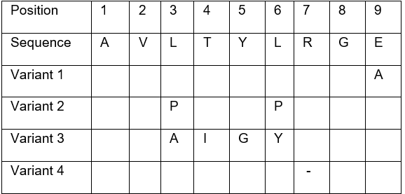
130
Variantes de séquence
Q : Quel paragraphe s’applique à la divulgation suivante?
Dans le tableau, un espace blanc indique qu’un acide aminé dans la variante est le même que l’acide aminé dans la “Séquence” et un “-” indique la suppression de l’acide aminé correspondant dans la “Séquence”.

Slide 131
131
131
Variantes de séquence
Q : Quel paragraphe s’applique à la divulgation suivante?
Dans le tableau, un espace indique qu’un acide aminé dans la variante est le même que l’acide aminé dans la “Séquence” et un “-” indique la suppression de l’acide aminé correspondant dans la “Sequence”.
A : Paragraphe 93
“Toute séquence primaire et toute variante de cette séquence, chacune d’elles étant divulguée par énumération de ses résidus et visée par le paragraphe 7, doit figurer dans le listage des séquences et doit disposer de son propre numéro d’identification de séquence.”
Notes:
point out that each variant in the table is considered separately enumerated. The table is a kind of “short-hand” means of disclosing sequences, which is considered enumerated.

Slide 132
132
132
Variantes de séquence
Q : Quel paragraphe s’applique à la divulgation suivante?
Une figure représente la séquence suivante :
Met-Gly-Ala-Ile-Pro-Asp-Val-Lys-Arg-Ala-Cys-Trp (Séquence 1)
La spécification contient les informations suivantes concernant la Séquence 1 :
… dans certains modes de réalisation, la valine à la position 7 de la séquence 1 est remplacée par l’alanine…

Slide 133
133
133
133
Variantes de séquence
Q : Quel paragraphe s’applique à la divulgation suivante?
Une figure représente la séquence suivante :
Met-Gly-Ala-Ile-Pro-Asp-Val-Lys-Arg-Ala-Cys-Trp (Séquence 1)
La spécification contient les informations suivantes concernant la Séquence 1 :
… dans certains modes de réalisation, la valine à la position 7 de la séquence 1 est remplacée par l’alanine…
A : Paragraphe 95.a) : “Toute séquence variante, divulguée uniquement par référence à un ou plusieurs suppressions, adjonctions ou remplacements effectués dans une séquence primaire figurant dans le listage des séquences, doit figurer dans le listage des séquences. Si tel est le cas, cette séquence variante :
a) peut être représentée par annotation de la séquence primaire, si elle comporte une ou plusieurs variations à un seul emplacement ou à plusieurs emplacements distincts et que les occurrences de ces variations sont indépendantes;”

Slide 134
134
134
134
Variantes de séquence
Q : Quel paragraphe s’applique à la divulgation suivante?
Une figure représente la séquence suivante :
Met-Gly-Ala-Ile-Pro-Asp-Val-Lys-Arg-Ala-Cys-Trp (Séquence 1)
La spécification contient les informations suivantes concernant la Séquence 1 :
… si la valine à la position 7 de la séquence 1 est remplacée par l’alanine, alors l’alanine à la position 10 est remplacée par la valine…

Slide 135
135
135
135
Variantes de séquence
Q : Quel paragraphe s’applique à la divulgation suivante?
Une figure représente la séquence suivante :
Met-Gly-Ala-Ile-Pro-Asp-Val-Lys-Arg-Ala-Cys-Trp (Séquence 1)
La spécification contient les informations suivantes concernant la Séquence 1 :
… si la valine à la position 7 de la séquence 1 est remplacée par l’alanine, alors l’alanine à la position 10 est remplacée par la valine…
A : Paragraphe 95.b) : Toute séquence variante, divulguée uniquement par référence à un ou plusieurs suppressions, adjonctions ou remplacements effectués dans une séquence primaire figurant dans le listage des séquences, doit figurer dans le listage des séquences. Si tel est le cas, cette séquence variante :
b) devrait être représentée en tant que séquence distincte et devrait disposer de son propre numéro d’identification de séquence, si elle comporte des variations à plusieurs emplacements distincts et que les occurrences de ces variations sont interdépendantes;

Slide 136
Questions?

